Slide 1




MEDLUS
Turma 2022
©MEDLUS, 2022

Slide 2


SUMÁRIO
Termo de Abertura;
Nome / Logo /Template;
Apresentação Módulos;

Slide 3

TERMO DE ABERTURA
Larissa G, Ana Laura
Nome do Projeto: “MedLus”
RESPONSÁVEL PELA AUTORIZAÇÃO DO PROJETO
Nome | Diego César Valente
Cargo | Cliente - Diretor
GERENTE DO PROJETO
Nome | Breno Lisi Romano (Representando toda a sala) Everton Rafael da Silva
Cargo | Gerente do Projeto

Slide 4
NECESSIDADES QUE O PROJETO DEVE ATENDER
Módulo 01: Usuários
Cadastro Pessoal dos Pacientes, realizado pelos pacientes;
Gestão dos Dependentes dos Pacientes: Cada dependente ou responsável legal realiza seu cadastro;
Gestão dos Funcionários (Administradores, Médicos, Enfermeiros e Secretários): Um administrador realiza o cadastro do funcionário;
Login no Portal, realizado através de e-mail e senha;
Editar informações do Perfil Logado, somente o paciente pode editar informações pessoais;
Controle de acesso: recuperação de senha e email;
Fale conosco com dúvidas e feedbacks (Gerenciamento - Controle das Respostas): Fórum de dúvidas
Sobre o Projeto e o IFSP, informações sobre a criação e desenvolvimento do projeto e desenvolvedores;
Página com as Dúvidas Frequentes já respondidas;
Página de boas-vindas para quem não está logado e para quem está logado, com opção de cadastro ou realização de login;
Gestão de Controle de Acesso (Privilégios) as funcionalidades dos módulos;

Slide 5
NECESSIDADES QUE O PROJETO DEVE ATENDER
Módulo 02: Consultório Online
Agendamento de Pré-Atendimento Online;
Confirmação de Atendimento Online (Aprovação de Pagamento e Triagem);
Encaminhamento a um Especialista sobre os Sintomas Relatados e Notificação aos Pacientes;
Gerenciamento das Consultas Online realizadas por médicos especialistas
Solicitação de Encaminhamentos para consultas presenciais.
Fale conosco com dúvidas e feedbacks (Gerenciamento - Controle das Respostas);
Visualização histórico de atendimento/consultas online.
Visualização dos detalhes de registro do último atendimento/consulta online do paciente (30 dias).

Slide 6
NECESSIDADES QUE O PROJETO DEVE ATENDER
Módulo 03 - Gerenciamento dos serviços médicos online:
Solicitação de exames pelos pacientes;
Autorização de exames solicitados;
Visualização dos resultados de exames realizados;
Visualização do histórico de exames e seus resultados;
Gerenciamento do processo de solicitação de compra de materiais e medicamentos;
Autorização de compras;
Gerenciamento de estoque de materiais e medicamentos;
Gerenciamento de listas de atendimentos e consultas onlines direcionadas para consultas presenciais.

Slide 7
NECESSIDADES QUE O PROJETO DEVE ATENDER
Módulo 04 - Prescrições médicas/Gestão das Consultas Presenciais e Prescrições:
Gerenciar triagens presenciais, registrar medições como pressão, temperatura, sintomas do paciente, etc.
Gerenciar consultas com os médicos presencialmente
Gerenciar receitas médicas dadas na consulta
Gerenciar os retornos médicos para analisar as evoluções na consulta do paciente
Gerenciar pedidos de exames pelo médico ao paciente consultado
Gerenciar internações com prescrições médicas
Visualizar o histórico de consultas presenciais por paciente para os médicos
Visualizar o registro presencial e prescrição médica da última consulta do paciente no período de 30 dias

Slide 8
NECESSIDADES QUE O PROJETO DEVE ATENDER
Módulo 05: Administrativo
Guia Médico (Depende da especialidade);
Gestão das Especialidades Médicas;
Gestão dos tipos de remédios;
Gestão de remédios;
Gestão dos Contatos Setoriais (Telefone, Whatsapp e Email) - Listagem dos que os Pacientes Podem Visualizar;
Gestão dos Planos Médicos Disponíveis - Definição de benefícios;
Gestão dos Pagamentos (Planos Médicos);
Ativação ou Desativação do Acesso dos Pacientes (Inadimplências);
Gestão das Folhas de Consultas Online ou Presenciais - Pagamentos;
Ouvidoria.

Slide 9



Slide 10
RESTRIÇÕES DO PROJETO
Orçamento | R$ $$$$$$$
Prazo | Data: 24 de novembro de 2022
Qualidade | Os módulos devem ser integrados; A interface deve ser de fácil entendimento, para que todos os usuários do sistema, funcionários e pacientes, possam utilizar; O sistema deve ser testado; Será produzido um manual de usuário, de implantação e portal de documentações. Utilização de ferramentas para gestão de projeto: Kanboard e Subversion (Tortoise SVN).
Outras | O projeto será desenvolvido na linguagem PHP e no banco de dados MySQL, Bootstrap, JavaScript, HTML e CSS. Cada aluno trabalha, em média, dez horas semanais, já que não está sendo desenvolvido em tempo integral.

Slide 11
PREMISSAS DO PROJETO
PREMISSAS (CONDIÇÕES ASSUMIDAS COMO VERDADEIRAS PARA O PROJETO SER EXECUTADO)
O projeto poderá ser apresentado na Semana Nacional de Ciência e Tecnologia, que ocorrerá nos dias 17 a 21 de outubro de 2022. Deverá ser entregue no mínimo 80% do projeto até o prazo estipulado neste documento. No documento de especificação dos principais envolvidos de cada módulo deverá ser destacado quais são os requisitos obrigatórios. Porcentagem de cada módulo: Módulo 1 - 75% Módulo 2 - 80% Módulo 3 - 80% Módulo 4 - 80% Módulo 5 - 70% Porcentagem total do projeto = 80% em todos os módulos

Slide 12

APRESENTAÇÃO DOS NOMES
Arieli
Nomes Propostos:
Os Três Primeiros Colocados:
Criação do nome Medlus:
Medicine Safeway
Dr.Salus
Salus-Telemed
Congaleno
Salus Clinic
Galenonline
Medlus
Caltelamed
Salusline
Higia
Hospital Online
Med nexum
Tec Salus
Rede Salus
Sanitaslan
Primeiro lugar : Medlus
Segundo lugar : Salus Clinic
Terceiro lugar : Higia
Salus: vem da antiga Roma, é considerada filha de Esculápio e é uma das deusas mais antigas da cultura Romana. Salus vem do Latim e significa segurança, salvação e bem-estar.
Medicina + Salus

Slide 13

APRESENTAÇÃO DAS LOGOS
Jeniffer
Para a definição da Identidade Visual do Medlus, os desenvolvedores e DBAs de cada módulo foram orientados a elaboração de no mínimo 5 logos para serem apresentados na votação.
Módulo 1: Daniel, Mauricio, Letícia, Fernanda e Larissa G.
Módulo 2: Larissa P., Sophia, Beatriz, Renan e Danielly.
Módulo 3: Arthur, Lucas, Nicoly, Tamires e Victor
Módulo 4: André, Pamela, Isabel e Larissa Fernandes.
Módulo 5: João Victor, João Miguel, Emily, Kaik e Jeniffer.

Slide 14





MÓDULO 1

Slide 15





MÓDULO 2

Slide 16



MÓDULO 2

Slide 17





MÓDULO 3

Slide 18





MÓDULO 3

Slide 19



MÓDULO 3

Slide 20





MÓDULO 4

Slide 21





MÓDULO 4

Slide 22


MÓDULO 4

Slide 23



MÓDULO 5

Slide 24


MÓDULO 5

Slide 25
VENCEDOR

Slide 26
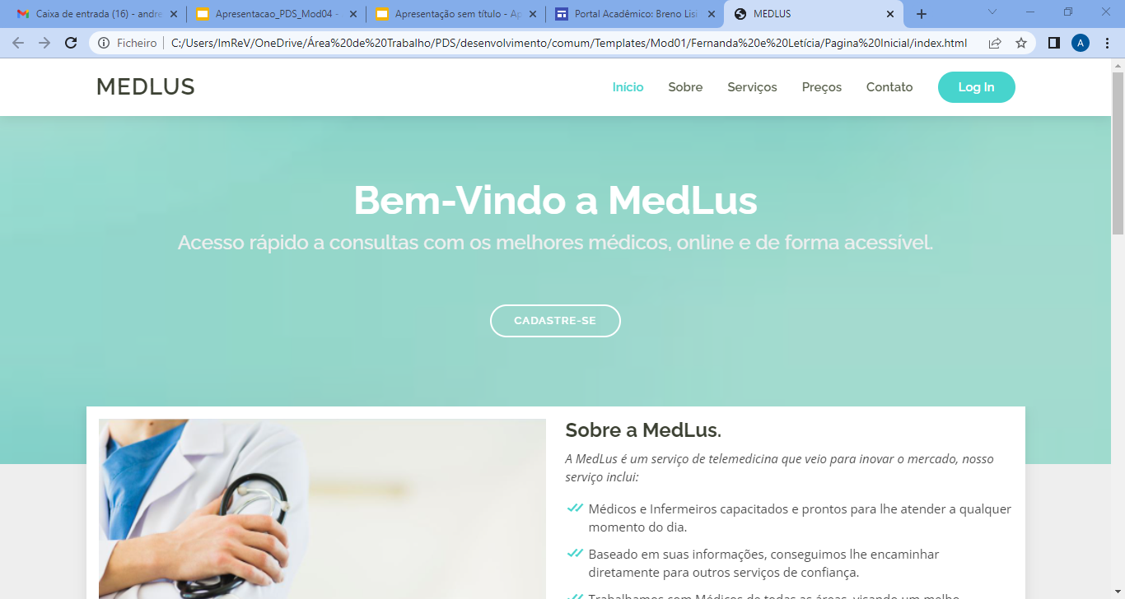
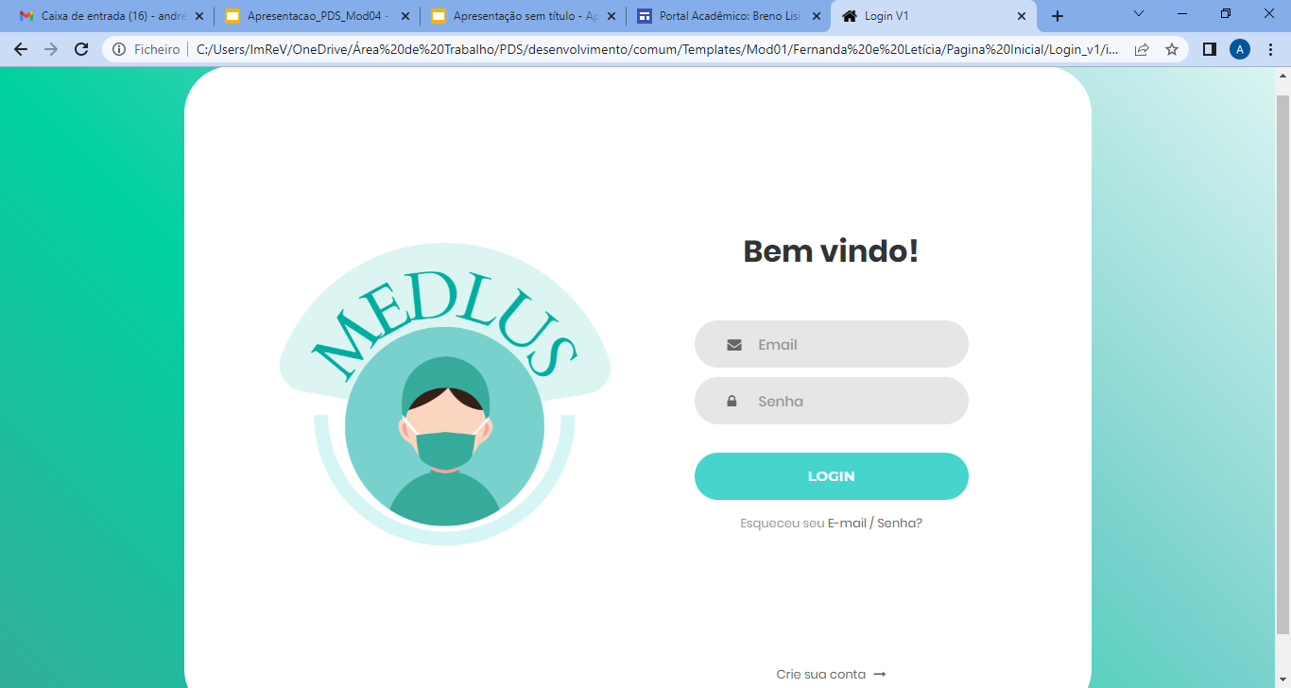
APRESENTAÇÃO DOS TEMPLATES
MÓDULO 01 - Fernanda e Letícia

Slide 27
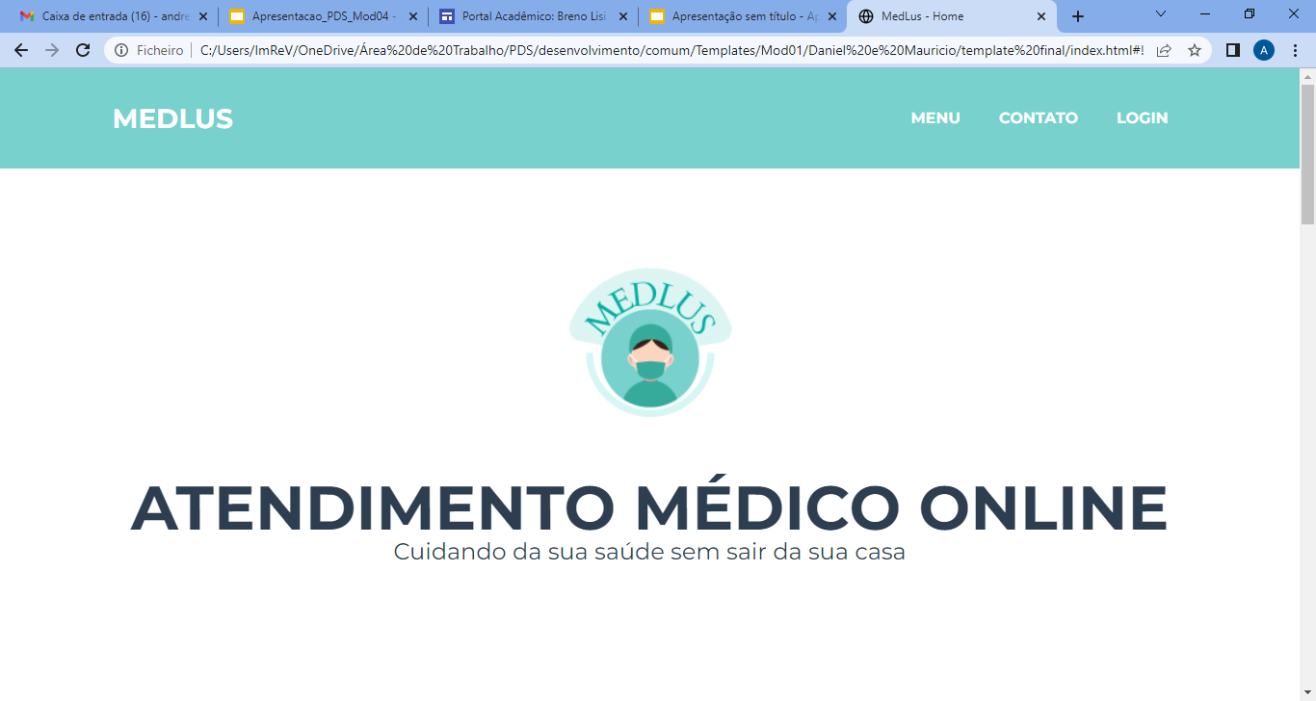
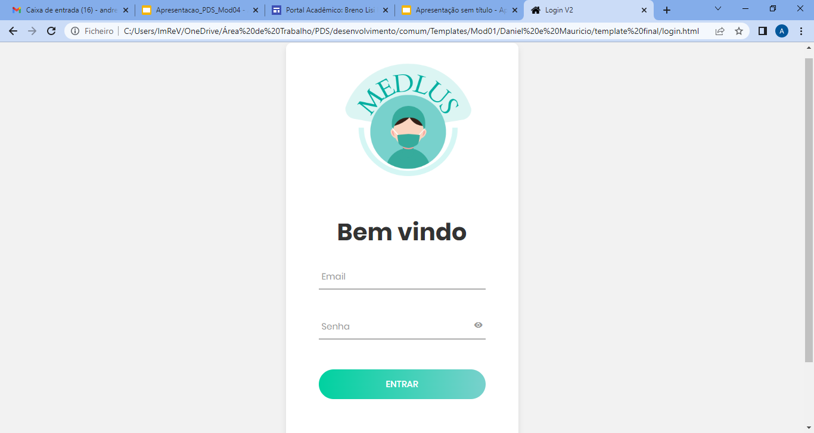
APRESENTAÇÃO DOS TEMPLATES
MÓDULO 01 - Daniel e Maurício

Slide 28
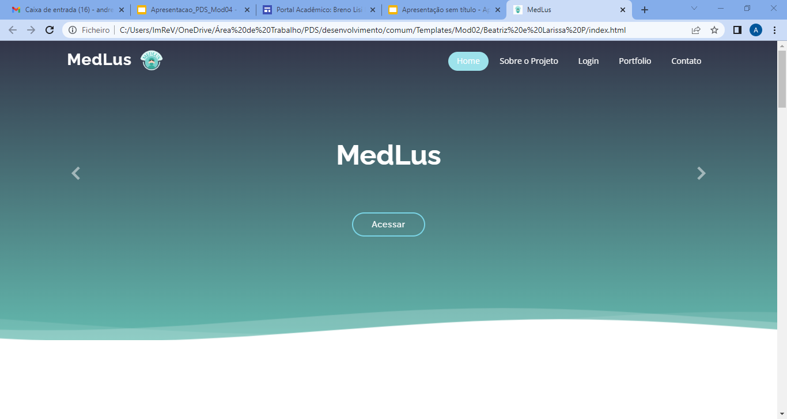
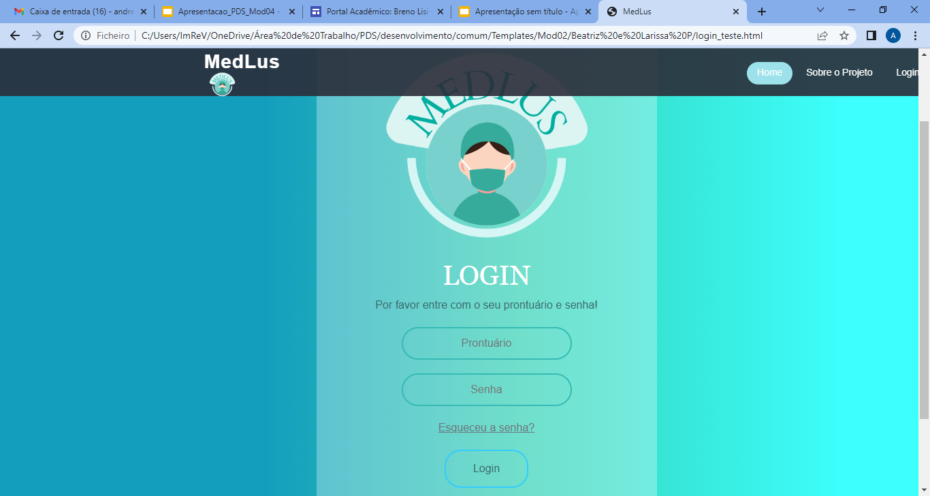
APRESENTAÇÃO DOS TEMPLATES
MÓDULO 02 - Beatriz e Larissa P.

Slide 29
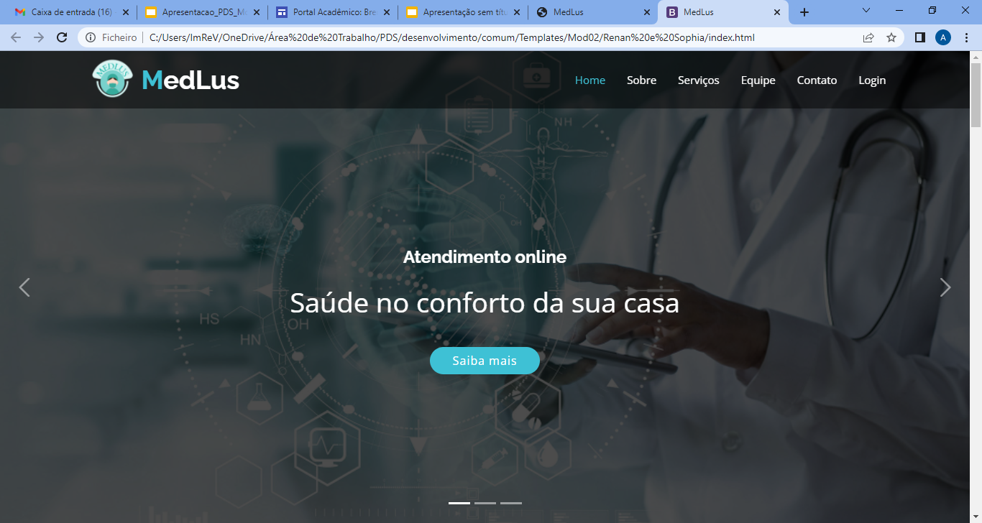
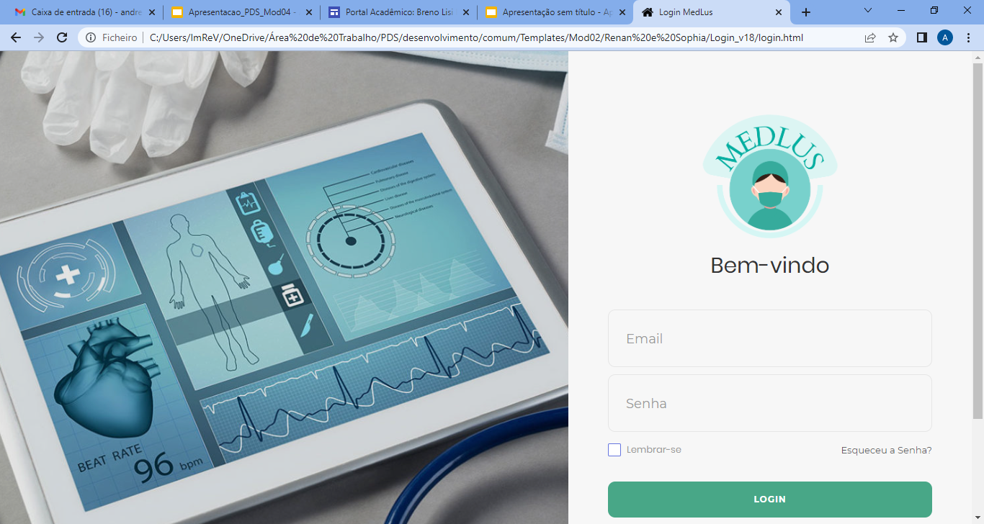
APRESENTAÇÃO DOS TEMPLATES
MÓDULO 02 - Renan e Sophia

Slide 30
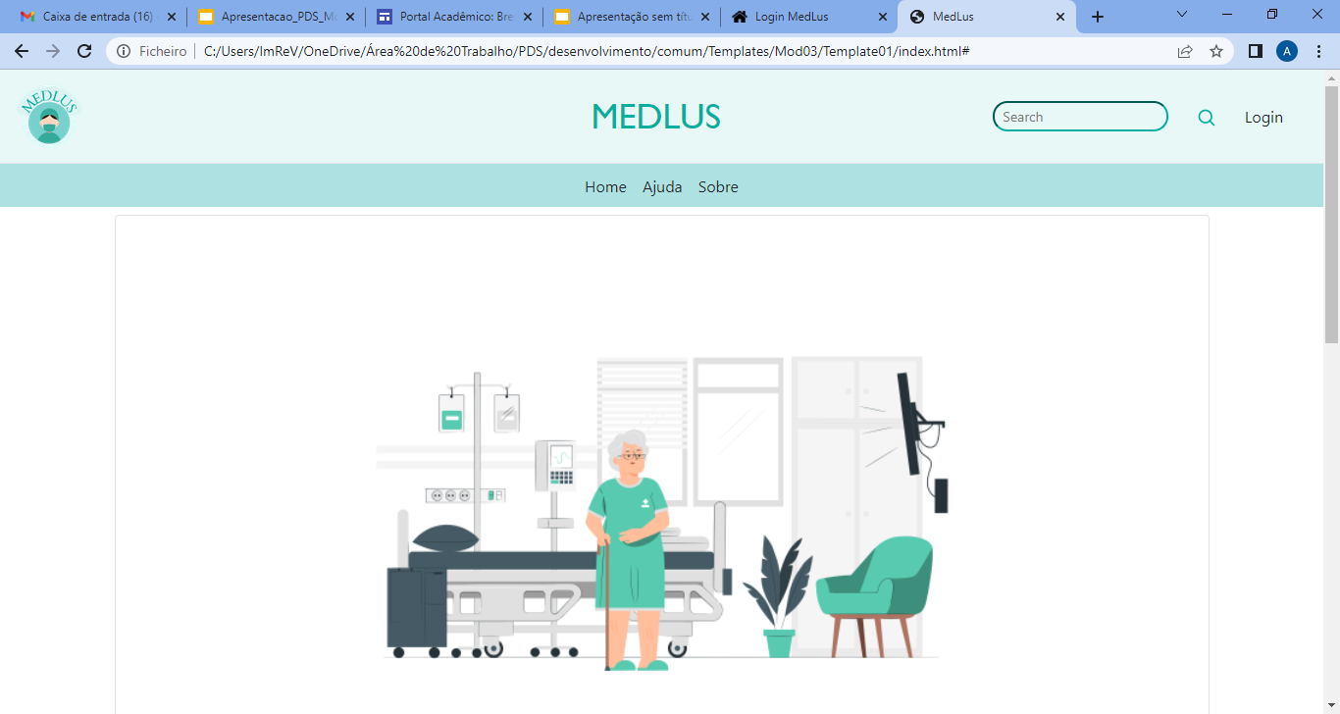
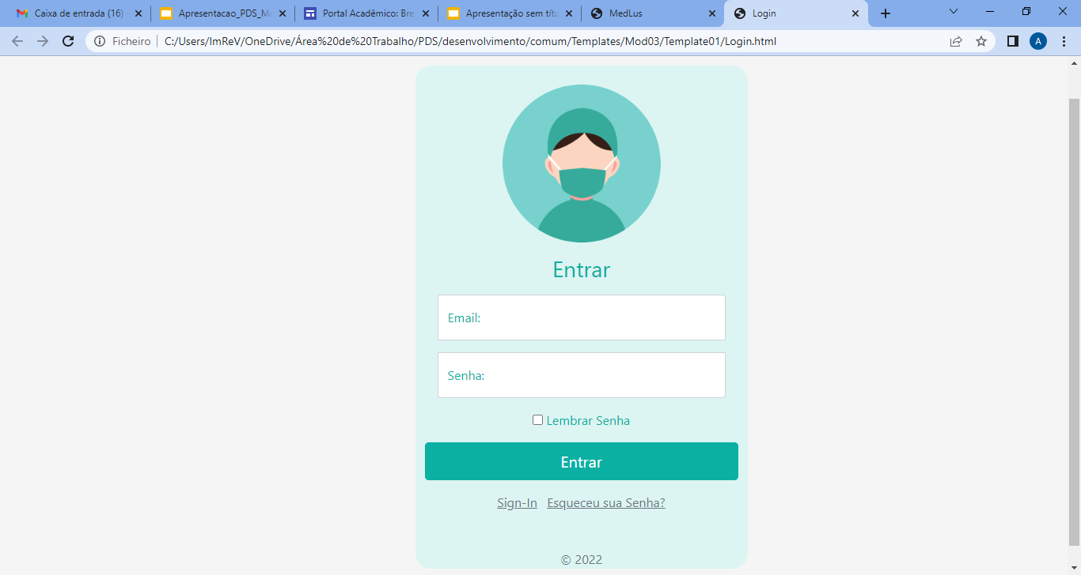
APRESENTAÇÃO DOS TEMPLATES
MÓDULO 03 - Arthur e Victor

Slide 31
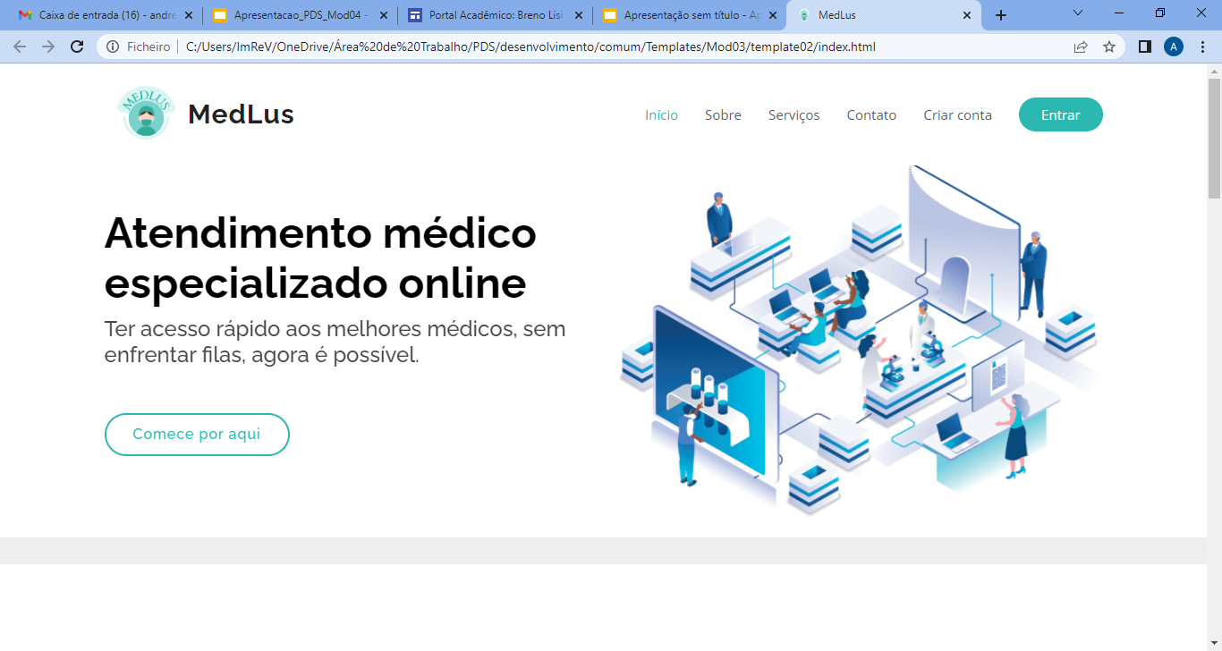
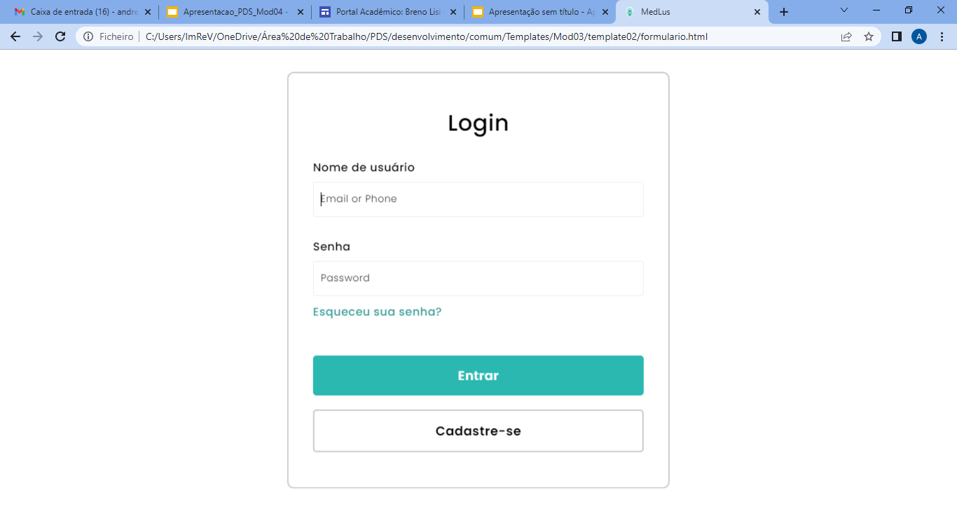
APRESENTAÇÃO DOS TEMPLATES
MÓDULO 03 - Lucas e Tamires

Slide 32
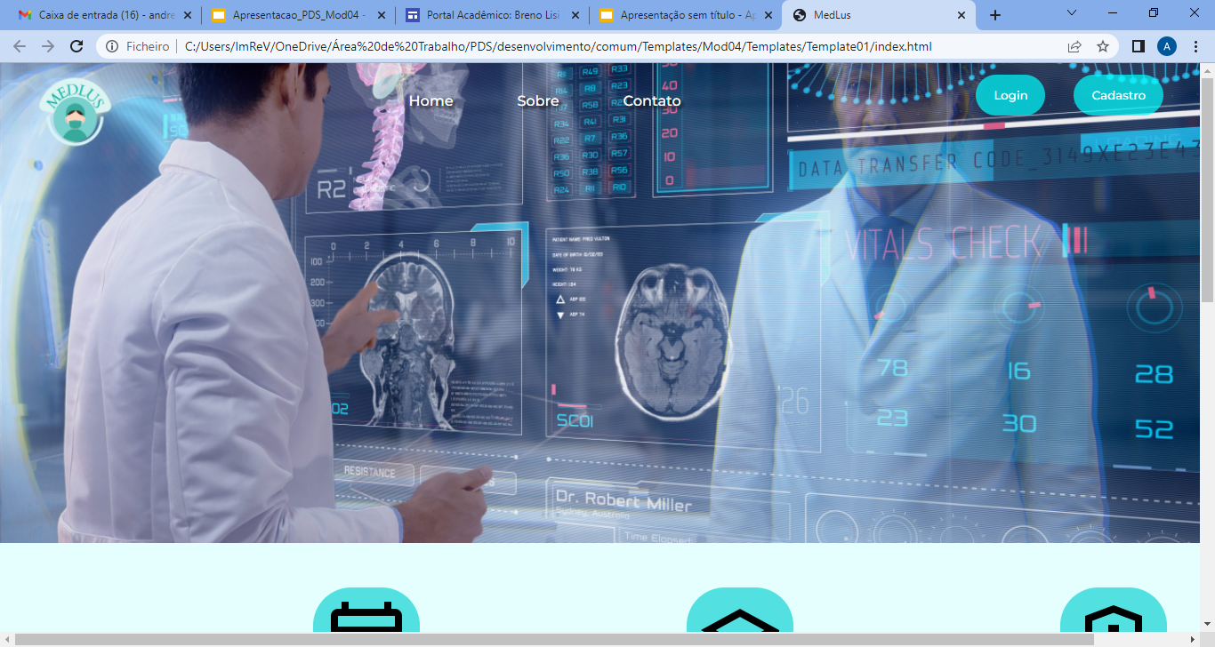
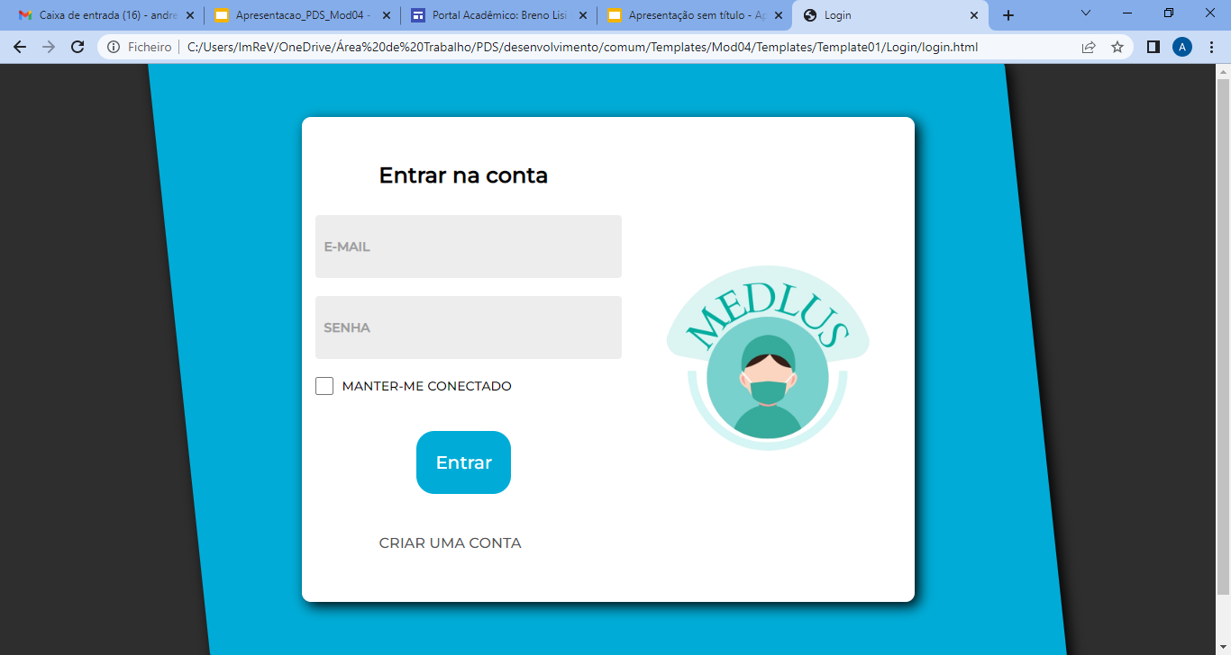
APRESENTAÇÃO DOS TEMPLATES
MÓDULO 04 - André

Slide 33
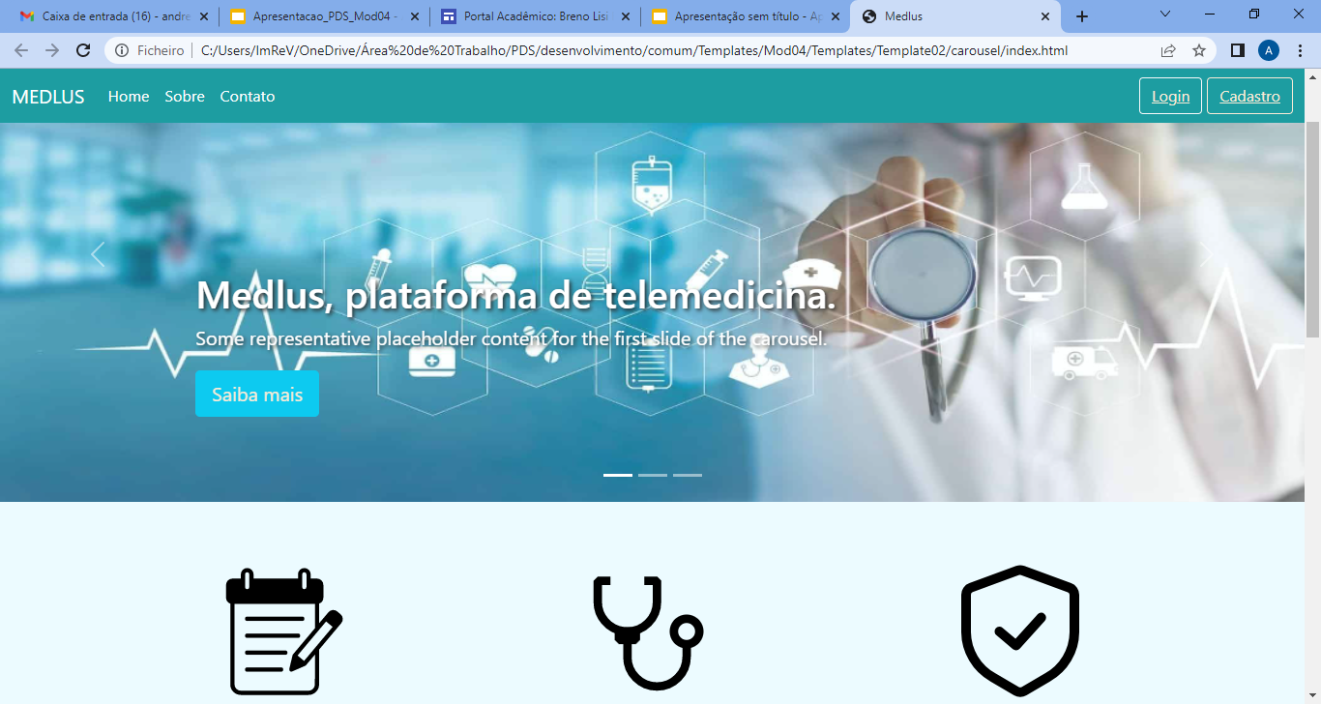
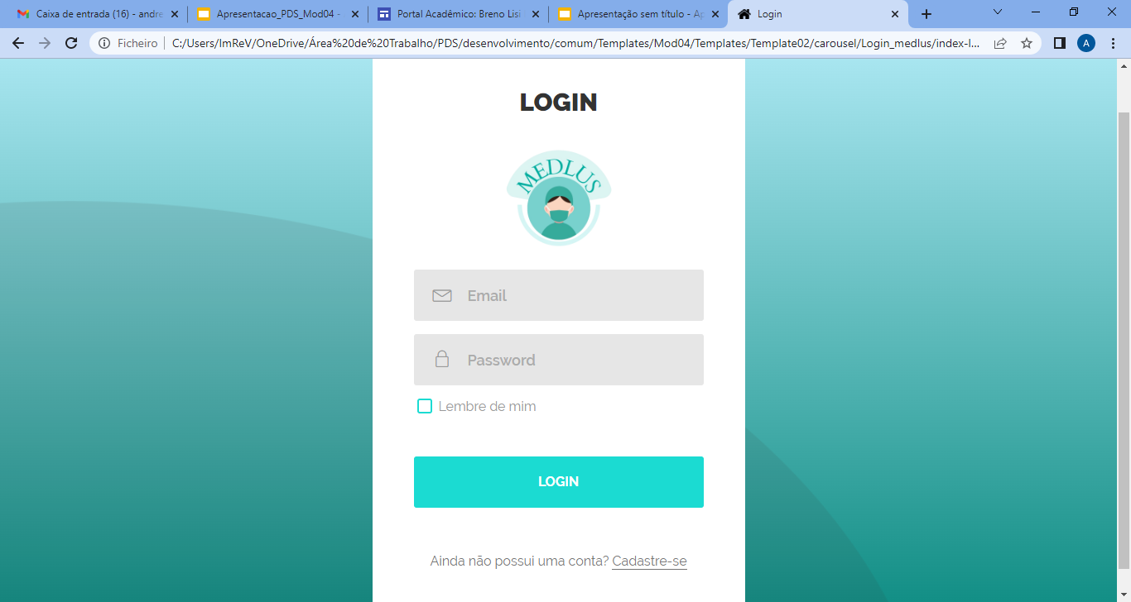
APRESENTAÇÃO DOS TEMPLATES
MÓDULO 04- Larissa R. e Isabel

Slide 34
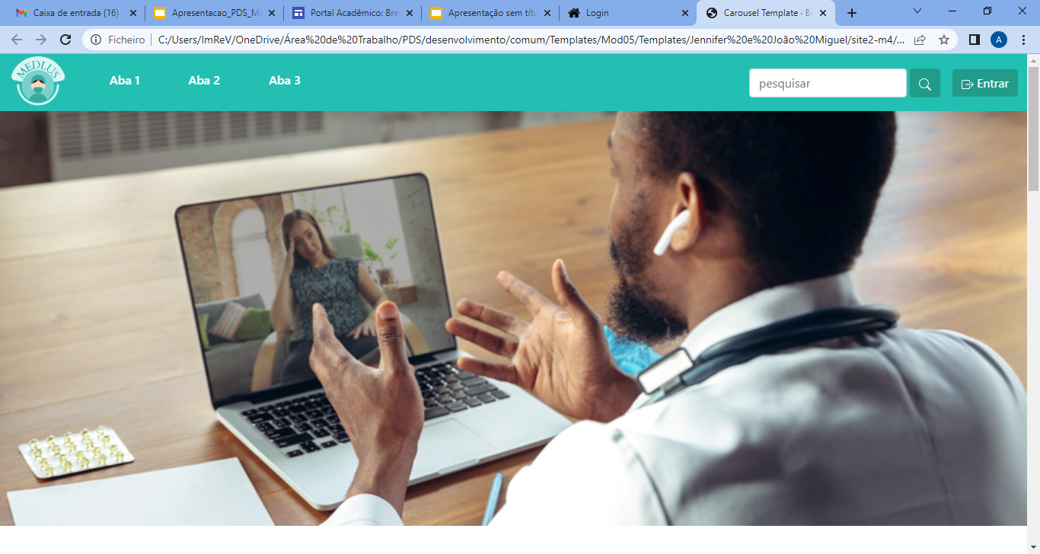
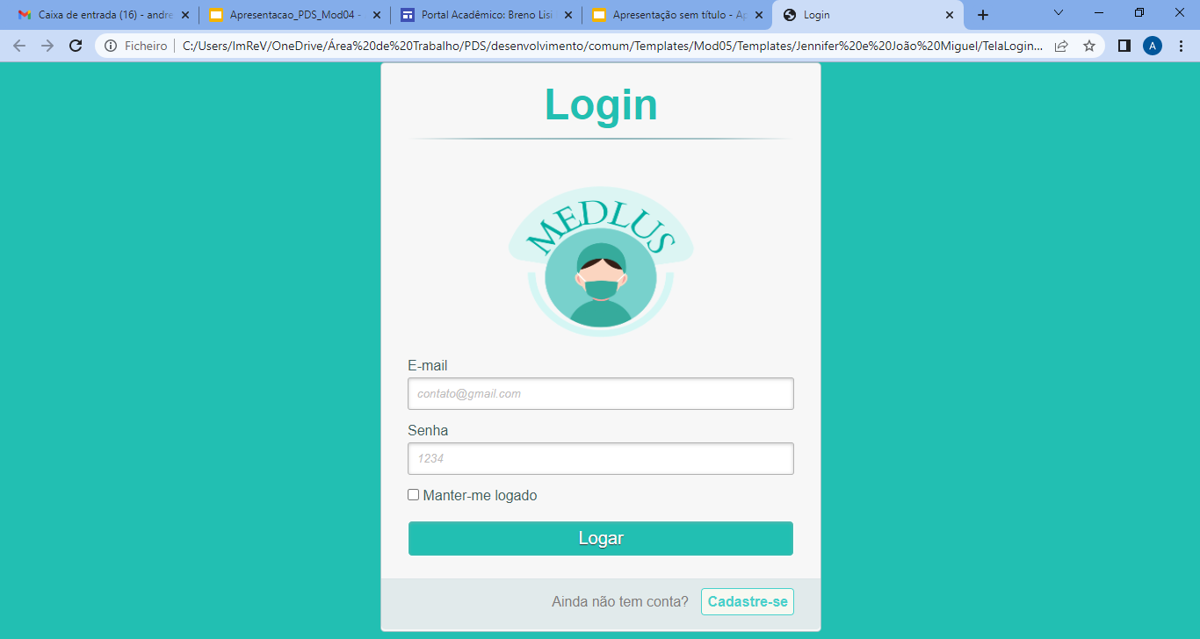
APRESENTAÇÃO DOS TEMPLATES
MÓDULO 05 - Jennifer e João M.

Slide 35
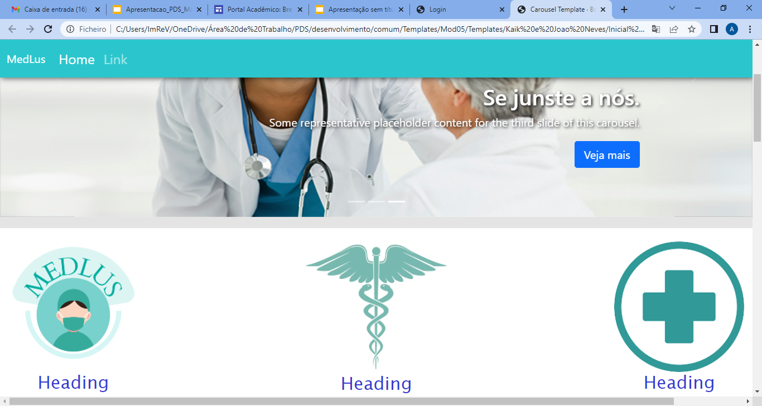
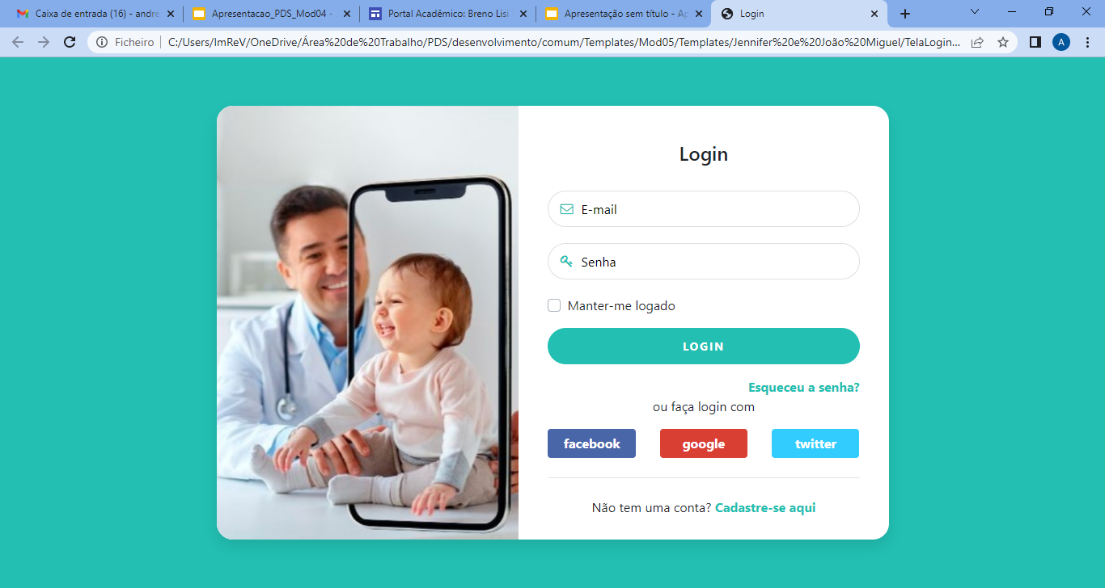
APRESENTAÇÃO DOS TEMPLATES
MÓDULO 05 - Kaik e João Neves

Slide 36
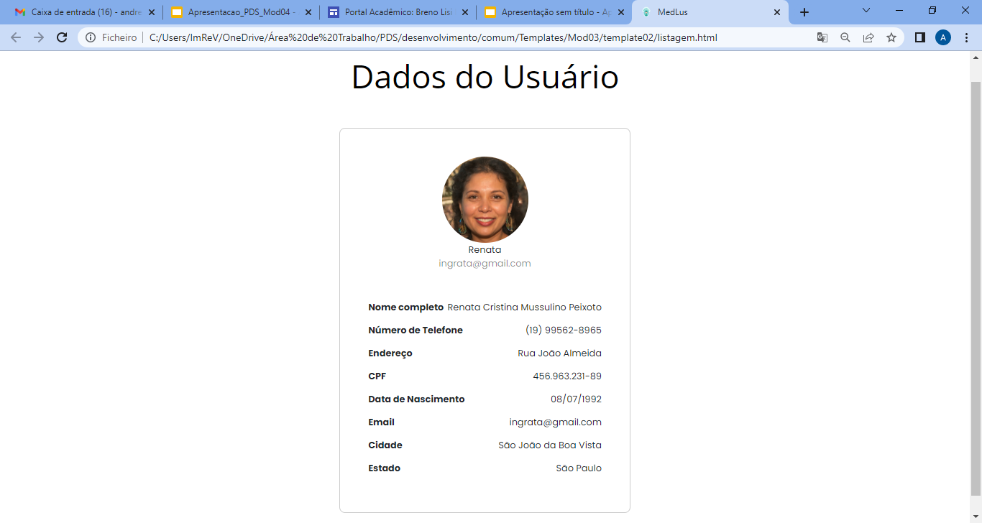
TEMPLATE VENCEDOR
MÓDULO 03 - Lucas e Tamires

Slide 37

MÓDULO 01
USUÁRIOS

Slide 38
DOCUMENTO DE VISÃO
Problema: Luana
O Problema | Falta de um sistema prático de telemedicina para acesso e gerenciamento de consultas, dados de login e gestão dos usuários.
Afeta | Dificulta o acesso à saúde, incluindo as equipes médica e administrativa.
O seu impacto é | Impedir um acesso mais rápido e fácil a serviços médicos.
Uma boa solução seria | Desenvolver e implantar um sistema de telemedicina que atenda as necessidades de gerenciamento e documentação de seus dados.

Slide 39
DOCUMENTO DE VISÃO
Stakeholders: Daniel
Nome | Descrição | Responsabilidades | É usuário?
Módulo USUÁRIOS. | O módulo é responsável pela criação e gerenciamento dos perfis dos usuários. | Define os objetivos e o escopo dos Usuários (U). Elabora as suas especificações preliminares, distribuindo-as pela equipe. | Não é considerado usuário.

Slide 40
DOCUMENTO DE VISÃO
Stakeholder
Nome | Descrição | Responsabilidades | É usuário?
Módulo de Consultório online. | O módulo é responsável pela gestão das consultas online e pré-atendimento. | A integração será necessária com o módulo de consultório online, pois o paciente terá um maior acesso e facilidade em uma consulta. | Não é considerado usuário.

Slide 41
DOCUMENTO DE VISÃO
Stakeholder
Nome | Descrição | Responsabilidades | É usuário?
Módulo de Serviços médicos. | O módulo é responsável pela gestão dos serviços médicos online. | Saber as patologias existentes, as medicações prescritas e restrições de determinado paciente para as aplicações dos cuidados corretos, bem como a solicitação e visualização de exames. | Não é considerado usuário.

Slide 42
DOCUMENTO DE VISÃO
Stakeholder
Nome | Descrição | Responsabilidades | É usuário?
Módulo de prescrições médicas. | O módulo é responsável pela gestão de consultas presenciais e prescrições médicas. | A integração será necessária para o caso de que as consultas online e pré-atendimento determinem que o paciente vá para uma consulta presencial para que o mesmo tenha suas respectivas prescrições médicas com mais eficiência. | Não é considerado usuário.

Slide 43
DOCUMENTO DE VISÃO
Stakeholder
Nome | Descrição | Responsabilidades | É usuário?
Módulo Administrativo. | O Módulo é responsável pela gestão financeira, gerenciamento das ferramentas de apoio e cadastros gerais. | A gestão dos remédios/tipos, gestão de pagamentos/planos médicos e gestão de contatos setoriais e ouvidoria. | Não é considerado usuário.

Slide 44
DOCUMENTO DE VISÃO
Stakeholder
Nome | Descrição | Responsabilidades | É usuário?
Paciente. | Solicita consultas e serviços médicos. | Solicitar serviços médicos, como consultas online, agendamento de exames, acesso ao histórico médico e informações sobre o plano. | É considerado usuário.

Slide 45
DOCUMENTO DE VISÃO
Stakeholder
Nome | Descrição | Responsabilidades | É usuário?
Enfermeiros. | Administra a inserção de dados iniciais de saúde dos pacientes | Administrar a inserção de informações ligadas à saúde dos pacientes: informações de triagem, aplicação dos medicamentos. | É considerado usuário.

Slide 46
DOCUMENTO DE VISÃO
Stakeholder
Nome | Descrição | Responsabilidades | É usuário?
Administrador. | Responsável pelo gerenciamento do sistema. | Utilizar os recursos administrando os dados dos pacientes e funcionários para melhor gestão da instituição. | Não é considerado usuário.

Slide 47
DOCUMENTO DE VISÃO
Stakeholder
Nome | Descrição | Responsabilidades | É usuário?
Médico. | Responsável pelo atendimento médico, prescrições e encaminhamentos | Realizar a solicitação de exames, atendimento em consultas online e presenciais, e atualizar informações médicas sobre o paciente. | É considerado usuário.

Slide 48
DOCUMENTO DE VISÃO
Stakeholder
Nome | Descrição | Responsabilidades | É usuário?
CRM (Conselho Regional de Medicina) | Responsável por fiscalizar e acompanhar as práticas da profissão médica, visando sempre a oferta dos melhores serviços. | Fiscalizar e acompanhar as práticas da profissão médica. | Não é considerado usuário.

Slide 49

DOCUMENTO DE VISÃO
Visão Geral (Imagem): Luana

Slide 50
DOCUMENTO DE REQUISITOS
Funcionais: Letícia
RF#01 : O sistema deve permitir que o usuário tenha um cadastro pessoal para utilizar os recursos na área privada do sistema. Para o cadastro do usuário, devem ser solicitadas algumas informações, entre elas: Nome Completo (VARCHAR 255), CPF (VARCHAR 12 XXX.XXX.XXX-XX), RG (VARCHAR 9 XX.XXX.XXX-X) e Data de Nascimento (DATE DD/MM/AAAA).
Após todos os dados obrigatórios terem sido preenchidos, o usuário deverá selecionar entre os planos oferecidos.
Abaixo dos campos de preenchimento deverá ter um botão “Cadastrar” e um “Cancelar” . O botão Cadastrar deverá registrar as informações no banco de dados permitindo que o usuário acesse o sistema através de sua conta. O botão Cancelar deverá redirecionar o usuário para a página inicial.

Slide 51
DOCUMENTO DE REQUISITOS
RF#03 : O sistema deve permitir que os administradores, médicos, enfermeiros e secretários, possuam um cadastro pessoal para utilizar os recursos na área privada do sistema;
Para o cadastro dos administradores, devem ser solicitadas algumas informações, entre elas: Nome Completo (VARCHAR 255), CPF (VARCHAR 12 XXX.XXX.XXX-XX) e Email profissional (VARCHAR 255).
Para o cadastro dos médicos, devem ser solicitadas algumas informações, entre elas: CRM (VARCHAR 6 [número do CRM] / [Estado] - (Exemplo: XXXXXX/SS), Especialização/Área de atuação (VARCHAR 225).
Para o cadastro dos enfermeiros, devem ser solicitadas algumas informações, entre elas: Incrição - Coren - [Estado] - [Número de inscrição] - [Categoria].
Para o cadastro dos secretários, devem ser solicitadas algumas informações, entre elas:Nome Completo (VARCHAR 255) e CPF (VARCHAR 12 XXX.XXX.XXX-XX).

Slide 52
DOCUMENTO DE REQUISITOS
RF#04 : A tela disponibilizará 3 opções para o usuário escolher:
Entrar como paciente: Neste caso será solicitado o email (VARCHAR 255) e senha (VARCHAR 20) do paciente que já está cadastrado no sistema.
Entrar como funcionário/médico/gestor: Neste caso será solicitado o prontuário com uma letra inicial (m ou M para médico, f ou F para funcionário e g ou G para gestor) seguido, sem espaço, de uma sequência de 5 números (a definir) e a senha.
Para usuários não cadastrados haverá a opção de “criar cadastro” (onde será solicitado os dados destacados no RF#01) antes de ser efetuado o login.

Slide 53
DOCUMENTO DE REQUISITOS
RF#06 : Caso o usuário tenha esquecido a senha de acesso, deve-se existir um botão de “esqueci minha senha” na página de login, que ao selecionado deverá redirecionar o usuário para uma página no qual ele terá que confirmar o e-mail cadastrado para então enviar um link (por e-mail) de alteração de senha. Esta nova senha deverá conter:
Senha – (VARCHAR 20)
- Maiúsculas de A-Z (26 caracteres);
- Números de 0 a 9 (10 caracteres);
- Minúsculas de a-z (26 caracteres);
- Símbolos: ! # $ % & ( ) * + , - . / : ; < = > ? @ \ ^ _ ~ (23 caracteres);
- Ter pelo menos uma letra maiúscula e três números;
- Ter no mínimo 6 caracteres;
Após isso, o usuário poderá acessar a conta com sua nova senha.

Slide 54
DOCUMENTO DE REQUISITOS
RF#11 : O sistema deve especificar qual o tipo de acesso que os pacientes, administradores, secretárias, médicos, enfermeiros têm em cada funcionalidade.
Por exemplo: Em Cadastro Pessoal dos Pacientes, somente terão acesso os pacientes, em Gestão dos Dependentes terão acesso os pacientes e administradores, Login no Portal terão acesso os pacientes, administradores, secretários, médicos e enfermeiros, etc.

Slide 55
DOCUMENTO DE REQUISITOS
Não Funcionais: Maurício
RN#4 O sistema obrigatoriamente deve ser compatível com os navegadores Google Chrome, Firefox e Edge.
RN #09 O sistema deve disponibilizar a documentação do desenvolvimento deste documento para que todos participantes da matéria tenham acesso a ela.
RN #11 O sistema deve proporcionar uma interface com opções simples e autoexplicativas ao usuário utilizando de uma linguagem culta mas de fácil entendimento.
RN #19 Tutoriais básicos da navegação pelo sistema;

Slide 56
PRIORIZAÇÃO DOS REQUISITOS
Funcionais: Fernanda
Identificador de Requisitos Funcionais | Priorização Final
RF #01 | Deve ser feito
RF #02 | Atrativo
RF #03 | Deve ser feito
RF #04 | Deve ser feito
RF #05 | Deve ser feito
RF #06 | Deve ser feito
RF #07 | Atrativo
RF #08 | Indiferente
RF #09 | Indiferente
RF #10 | Deve ser feito
RF #11 | Deve ser feito

Slide 57
APRESENTAÇÃO DOS INTEGRANTES
Nome: Fernanda Martins da Silva.
Papel: Desenvolvedora.
Atividades que executou: Desenvolvimento das Logos e dos Templates, Documento de Requisitos.
Dificuldades/Sugestões: Demora para adaptação ao SVN.

Slide 58
APRESENTAÇÃO DOS INTEGRANTES
Nome: Daniel de Alcantara
Papel: Desenvolvedor
Atividades que executou: Logos/Templates.
Dificuldades/Sugestões: N/D.

Slide 59
APRESENTAÇÃO DOS INTEGRANTES
Nome: Maurício
Papel: Desenvolvedor
Atividades que executou: Criação do logo, desenvolvimento dos templates e documento de requisitos.
Dificuldades/Sugestões: Dificuldades: Relembrar os códigos HTML e CSS para desenvolver os templates.

Slide 60
APRESENTAÇÃO DOS INTEGRANTES
Nome: Luana da Silva Araújo
Papel: Analista
Atividades que executou: Termo de Abertura, Documento de Visão e Documento de Requisitos.
Dificuldades/Sugestões: Dificuldade com Documento de Requisitos.

Slide 61
APRESENTAÇÃO DOS INTEGRANTES
Nome: Larissa Gabriela
Papel: DBA
Atividades que executou: Elaboração do Termo de Abertura, elaboração do Documento de Visão por Módulo, elaboração do Documento de Requisitos e definição do template da apresentação bimestral.
Dificuldades/Sugestões: Dificuldade no desenvolvimento do Documento de Requisitos.

Slide 62
APRESENTAÇÃO DOS INTEGRANTES
Nome: Letícia Ribeiro Silva
Papel: DBA
Atividades que executou: Criação do nome do projeto, Criação do logo, Criação do template e Documento de requisitos.
Dificuldades/Sugestões: Dificuldade em identificar alguns requisitos funcionais e na criação do template.

Slide 63
AVALIAÇÃO
Larissa
Nomes | Notas
Camilly | 8.5
Daniel | 8.0
Fernanda | 9.5
Larissa G. | 9.5
Letícia | 9.5
Luana | 8.5
Maurício | 8.0
Vitória | 7.0
Nota Grupo | 9,0

Slide 64

MÓDULO 02
CONSULTÓRIO ONLINE

Slide 65
DOCUMENTO DE VISÃO
Problema: Danilelly
O Problema | Falta de um sistema prático de Agendamento de consultas e Pré-Atendimento.
Afeta | Afeta os pacientes do Portal de atendimento para agendamento de consultas online.
O seu impacto é | O seu impacto é permitir que os pacientes se consultem com médicos especialistas de uma maneira mais fácil e rápida para resolver seus problemas.
Uma boa solução seria | Uma boa solução seria desenvolver e implantar um sistema de agendamento de consultas online aplicando as leis de Telemedicina.
.

Slide 66
DOCUMENTO DE VISÃO
Stakeholders: Beatriz
Nome | Descrição | Responsabilidades | É usuário?
Módulo de Gerenciamento de Consultas Online e Pré-Atendimento (GCO) | Módulo responsável pelo gerenciamento de consultas online | Elaborar a interface entre o médico e o paciente do pré-atendimento | Não
Módulo de Usuários | Módulo responsável pelo perfil dos usuários | O perfil de usuário é necessário para a realização do agendamento | Não
Módulo de Serviços Médicos | Módulo responsável pelo gerenciamento dos serviços médicos online | O encaminhamento para consultas presenciais serão entregues para a listagem da gestão de serviços | Não
Módulo de Prescrições Médicas | Módulo responsável pelo gerenciamento das consultas presenciais e prescrições | Visualizar os pedidos do registro das consulta presencial | Não
Módulo Administrativo | Módulo responsável pelas ferramentas de Apoio/ Financeiro e Cadastro Geral | Gerir as especialidades médicas | Não
.

Slide 67
DOCUMENTO DE VISÃO
Stakeholders
Nome | Descrição | Responsabilidades | É usuário?
Paciente | Responsável pela descrição dos sintomas | Fornecer as informações necessárias para o atendimento | Sim
Secretária | Responsável pela confirmação do atendimento | Direcionar os pacientes para consultas com especialistas | Sim
Médico | Responsável pela realização das consultas online | Solicitar o encaminhamento para consultas presenciais | Sim

Slide 68
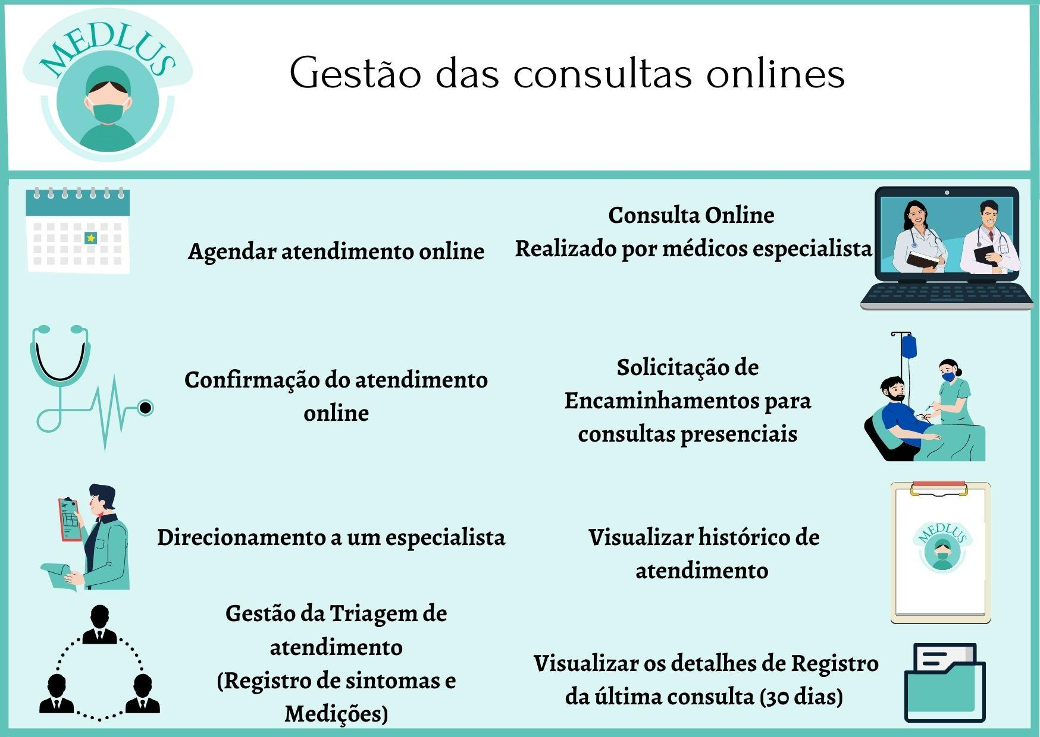
DOCUMENTO DE VISÃO
Visão Geral (Imagem): Nailton

Slide 69
DOCUMENTO DE REQUISITOS
Funcionais
RF #01: Este sistema deverá ser capaz de fornecer uma interface para o cliente fazer um agendamento para uma consulta virtual. O cliente deverá estar registrado na plataforma para que possa selecionar sua necessidade médica. Esse sistema também deve prover uma página para a decisão da forma de pagamento. Essa página deve conter diferentes métodos de pagamento, seja por cartão (crédito e débito), boleto bancário, PIX, transferência bancária e carteiras digitais (PicPay, GooglePay e ApplePay).

Slide 70
DOCUMENTO DE REQUISITOS
RF #02: Este sistema deverá permitir o acesso de uma secretária, para que esta realize a confirmação do atendimento. A secretária receberá a solicitação de atendimento e fará a validação, confirmando a disponibilidade da data, tanto para o cliente quanto para o médico. O especialista para o atendimento será escolhido com base nos sintomas relatados pelo cliente ou por sua escolha própria. Haverá um formulário para o cliente registrar os sintomas, estando os sintomas mais comuns em forma de checkbox, além de uma caixa de texto para alguma especificação mais detalhada.

Slide 71
DOCUMENTO DE REQUISITOS
RF #04: Além de informar se o paciente se enquadra na categoria preferencial. Essas informações serão inseridas em um formulário, este será em forma de checkbox para cada requisito citado, sendo considerado opcional.
Formulário: Categoria preferencial, entre eles:
Gestantes;
Idosos;
Obesos;
Lactantes;
Pessoas com criança de colo ou até 5 anos de idade;
Deficientes;
Neurodivergentes;
Outros.

Slide 72
DOCUMENTO DE REQUISITOS
RF #05: Ao chegar a data e horário, o cliente receberá em seu E-mail um link para a consulta, que também estará disponível na Plataforma MedLus. O atendimento será basicamente uma videochamada, através da plataforma Google Meet (em caso de falha técnica no Meet, a plataforma Zoom poderá ser utilizada em seu lugar) entre o paciente e o médico solicitado. O atendimento durará o tempo necessário para a resolução do problema, com um limite máximo de 1 hora. Durante a videochamada, o paciente descreve da forma mais detalhada possível o seu problema para que o médico trabalhe em seu diagnóstico e prescreva algum medicamento ou tratamento, se necessário. Toda informação extraída pelo médico sobre o caso, deverá ser registrada no sistema , no histórico do paciente.

Slide 73
DOCUMENTO DE REQUISITOS
RF #07: Deve haver no sistema uma aba que conste o histórico de atendimento de cada um dos clientes registrados. Esta aba será de acesso restrito aos Médicos e Secretárias que trabalham na plataforma, de modo que possam visualizar e alterar os dados livremente. Seu acesso será feito a partir da identificação desses usuários através do login (Módulo 1). No histórico irá constar o nome do paciente, do médico, o horário de início e término da consulta, além das anotações feitas pelo médico.

Slide 74
DOCUMENTO DE REQUISITOS
Não Funcionais: Larissa P.
Requisitos Não Funcionais | Descrição
RN#04 | Em caso de dúvidas para realizar um agendamento, o sistema disponibilizará uma aba de ajuda, seja em forma de vídeo ou texto (Página web).
RN#08 | O administrador deve receber um relatório sobre o funcionamento do Sistema de agendamento ao final de cada semana, ou quando solicitado.

Slide 75
PRIORIZAÇÃO DOS REQUISITOS
Funcionais: Sophia
Identificador de Requisitos Funcionais | Priorização Final
RF #01 | Deve ser feito
RF #02 | Deve ser feito
RF #03 | Atrativo
RF #04 | Deve ser feito
RF #05 | Deve ser feito
RF #06 | Deve ser feito
RF #07 | Deve ser feito
RF #08 | Atrativo

Slide 76
APRESENTAÇÃO DOS INTEGRANTES
Nome: Arieli Gabriel Pelegrino
Papel: Analista
Atividades que executou: Definição do Contrato Inicial do Projeto, Criação do Documento de Visão e Criação do Documento de Requisitos.
Dificuldades/Sugestões: Identificação dos requisitos do Sistema. Nenhuma Sugestão.

Slide 77
APRESENTAÇÃO DOS INTEGRANTES
Nome: Beatriz de Cassia Bettio
Papel: D.B.A
Atividades que executou: Estudo da Definição do Módulo (Macro requisitos), Criação das Logos, Criação do Template e Elaboração do Documento de Requisitos.
Dificuldades/Sugestões: Nenhuma.

Slide 78
APRESENTAÇÃO DOS INTEGRANTES
Nome: Danielly
Papel: DBA
Atividades que executou: Elaboração do Documento de Visão, formulário de votação das logos, elaboração do documento de requisitos e elaboração dos slides para apresentação.
Dificuldades/Sugestões: Utilização do SVN, descrever as ideias no documento de visão. Nenhuma sugestão.

Slide 79
APRESENTAÇÃO DOS INTEGRANTES
Nome: Larissa Pereira Freitas
Papel: DBA
Atividades que executou: Elaboração de template e do documento de requisitos.
Dificuldades/Sugestões: Falta de comunicação entre os integrantes do módulo.

Slide 80
APRESENTAÇÃO DOS INTEGRANTES
Nome: Nailton
Papel: Analista
Atividades que executou: Definição do Contrato Inicial do Projeto, Criação do Documento de Visão e Criação do documento de Requisitos.
Dificuldades/Sugestões: Utilização do SVN e Identificação dos requisitos do sistema. Nenhuma Sugestão.

Slide 81
APRESENTAÇÃO DOS INTEGRANTES
Nome: Sophia Pinheiro F. Siqueira
Papel: Desenvolvedora
Atividades que executou: Elaboração dos macro requisitos,de um nome para o projeto, criação de uma logo, elaboração de um template e levantamento dos requisitos.
Dificuldades/Sugestões: Dificuldade de comunicação entre os membros do módulo, principalmente com os analistas.

Slide 82
APRESENTAÇÃO DOS INTEGRANTES
Nome: Renan Henrique Mussulino Peixoto
Papel: Desenvolvedor
Atividades que executou: Criação dos logos, templates e desenvolvimento dos requisitos funcionais.
Dificuldades/Sugestões: Havia esquecido alguns conceitos de desenvolvimento web.

Slide 83
AVALIAÇÃO
Danielly
Nomes | Notas
Arieli | 8,0
Beatriz | 9,0
Danielly | 9,0
Larissa Freitas | 9,0
Nailton | 8,0
Renan | 8,0
Sophia | 9,0
Nota Grupo | 9,0
.

Slide 84

MÓDULO 03
SERVIÇOS MÉDICOS ONLINE

Slide 85
DOCUMENTO DE VISÃO
Problema: Nicoly
O Problema
Falta de um sistema ou portal que gerencie os serviços médicos relativos à administração de solicitações e visualizações dos exames e a gerência do estoque hospitalar em uma unidade de saúde.
Quem afeta
Afeta todos os módulos relacionados ao Projeto e também a administração, os próprios pacientes e a equipe médica.
Qual seu impacto
Impacta nos usuários que solicitaram seus exames e que receberão o resultado do mesmo e impacta na gestão dos funcionários.
Qual seria uma boa solução
Uma boa solução é o desenvolvimento e implementação de um sistema de cadastro médico online e o gerenciamento dos funcionários.

Slide 86
DOCUMENTO DE VISÃO
Stakeholders: Lucas
Nome | Descrição | Responsabilidades | É usuário?
Módulo de Serviços Médicos Online | Módulo responsável pelo gerenciamento dos exames, do estoque, da listagem de atendimentos e de consultas onlines direcionadas para consultas presenciais. | Define os objetivos e o escopo do Módulo de Serviços Médicos Online. Elabora as suas especificações preliminares. | Não
Módulo de Perfil de Usuários | Módulo responsável pelo cadastro de todos os usuários do sistema. | A integração é necessária com o módulo de usuário, pois nele será efetuado o cadastro pessoal dos pacientes e dos funcionários. | Não

Slide 87
DOCUMENTO DE VISÃO
Stakeholders
Nome | Descrição | Responsabilidades | É usuário?
Módulo de Gestão de Consultas Online | Módulo responsável pelo gerenciamento das consultas online. | A integração é necessária pois é preciso saber se há necessidade da realização de exames e se há necessidade de direcionar o paciente de uma consulta online para consulta presencial. | Não
Módulo de Prescrições Médicas | Módulo responsável pelo gerenciamento de consultas presenciais, contendo, triagem presencial, registro de medicações, internações, retornos médicos, etc. | Prover informações relativas ao encaminhamento do paciente para Consultas Presenciais e acerca da demanda por medicamentos e utensílios médicos. | Não

Slide 88
DOCUMENTO DE VISÃO
Stakeholders
Nome | Descrição | Responsabilidades | É usuário?
Módulo Administrativo | O módulo é responsável pela gestão dos dados dos usuários e financeiros da instituição. | A integração com o módulo de administração, pois é de extrema importância saber o nome e o tipo de medicamento para realizar a compra. | Não

Slide 89
DOCUMENTO DE VISÃO
Stakeholders
Nome | Descrição | Responsabilidades | É usuário?
Secretaria | Responsável pelo gerenciamento do sistema. | Utilizar os recursos administrando os dados dos pacientes e do estoque para melhorar a gestão da instituição. | Sim
Médicos | Administra a inserção de dados relativos à entrada e saída dos itens do estoque, e dados sobre os pacientes que vão passar por consultas presenciais. | Administra a inserção de dados relativos ao estoque, como entrada e saída dos itens e solicitações de compras. Além disso, administra a inserção de dados sobre os pacientes que vão passar por consultas presenciais. | Sim

Slide 90
DOCUMENTO DE VISÃO
Stakeholders
Nome | Descrição | Responsabilidades | É usuário?
Enfermeiros | Administra a inserção de dados relativos à entrada e saída dos itens do estoque, e dados sobre os pacientes que vão passar por consultas presenciais. | Administra a inserção de dados relativos ao estoque, como entrada e saída dos itens, e solicitações de compras. Além disso, administra a inserção de dados sobre os pacientes que vão passar por consultas presenciais. | Sim
Pacientes | Administra a inserção de dados relativos à solicitação de exames, a visualização dos resultados e históricos dos exames realizados. | Realiza a inserção de dados relativos à solicitação de exames, à visualização dos resultados e ao histórico dos exames realizados. | Sim

Slide 91
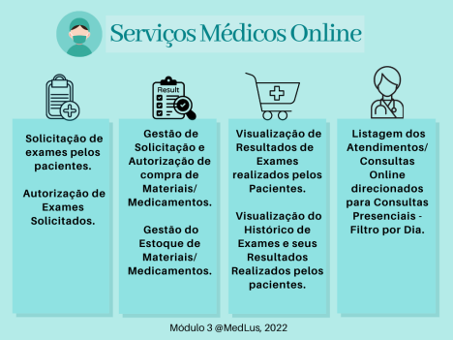
DOCUMENTO DE VISÃO
Visão Geral (Imagem): Tamires
ulo

Slide 92
DOCUMENTO DE REQUISITOS
Funcionais: Arthur
RF #01 - O sistema deverá permitir a criação de solicitações de exame, com os seguintes dados:
Nome do Exame: Varchar(70),
CPF: Varchar(14) - (XXX.XXX.XXX-XX),
Data Marcada: Date(char 8) - (dd/mm/aaaa),
Hora Marcada: Date-time(char 4) - (hora/min),
Endereço/Setor de atendimento: Varchar(100),
Descrição do Serviço esperado: Varchar(255),
Guia do Exame Médico: Arquivo (.png, .jpeg, .pdf) - Tamanho inferior a 10mb,
Estado: Char(1)(‘P’ - para pendente, ‘R’ - recusado e ‘A’ - autorizado)
A interface disponibilizada deverá possuir código responsivo em um botão (“Agendar”) responsável por enviar as informações para o servidor onde será autorizada ou não a solicitação.

Slide 93
DOCUMENTO DE REQUISITOS
RF #04 - O sistema deverá permitir a autorização ou não dos exames por um funcionário ou enfermeira:
Nome do Paciente: Varchar(85),
CPF: Varchar(14) - (XXX.XXX.XXX-XX),
Data de Criação: Date(char 8) - (dd/mm/aaaa),
Nome do Exame: Varchar(85),
Hora Marcada: Date-time(char 4) - (hora/min),
Endereço/Setor de atendimento: Varchar(100),
Guia do Exame Médico: Arquivo (.png, .jpeg, .pdf) - Tamanho inferior a 10mb,
A interface disponibilizada deverá possuir código responsivo em dois botões (“Autorizar”) responsável por autorizar a realização do exame pelo paciente alterando já o estado da solicitação para ‘A’ e outro botão (“Recusar”) que negará o pedido de exame alterando o estado para ‘R’. Além disso o sistema deverá apresentar em ambas as ações uma caixa de confirmação de autorização ou negação.

Slide 94
DOCUMENTO DE REQUISITOS
RF #06 - O sistema deverá permitir o acesso pelo usuário do histórico de exames realizados por ele na plataforma, que ocorrerá da seguinte forma:
Através do acesso do botão histórico de exames presente na interface do usuário, o sistema exibirá uma tabela contendo todos os exames realizados pelo paciente em ordem cronológica, tendo em cada exame a possibilidade de detalhamento por meio de um botão que poderia expandir a aba ou carregar uma nova interface contendo as informações e resultados do exame.

Slide 95
DOCUMENTO DE REQUISITOS
RF #08 - O sistema deverá permitir o solicitação de produtos pelos funcionários a uma planilha de gestão de estoque contendo as seguintes informações:
Nome do Produto: Varchar(50),
Id do produto: Varchar(15),
Quantidade: Int(3),
Descrição/Aplicação: Varchar(255),
Fornecedor: Varchar(100),
Contato do Fornecedor: Varchar(70) (Email/(XX) XXXX-XXXX),
Registro de Log da inserção.
Essa planilha deverá permitir através de botão(“Adicionar/Solicitar”) a requisição para reposição ou aquisição desses itens diretamente com os fornecedores através da geração de uma solicitação que deverá ser autorizada para prosseguir com a ação.

Slide 96
DOCUMENTO DE REQUISITOS
RF #16 - O sistema deverá permitir a autorização de uma consulta presencial através de dados como:
Data e horário de Atendimento: Datetime (dd/mm/aaaa - hora/min),
Local: Varchar(30),
Médico: Varchar(70),
Paciente: Varchar(70),
Nível de Prioridade: (Alta, média, baixa),
Certificado de realização de consulta (Método de controle),
Descrição: Varchar(255).
Com isso o sistema na parte de gestão (secretaria) deverá exibir as consultas em pendência para o encaminhamento presencial de maneira cronológica dispostos em cards ou tabela que permitam averiguar a antecedência médica. Selecionada a consulta, o sistema dará acesso a possibilidade de encaminhar a consulta por meio de um botão.

Slide 97
DOCUMENTO DE REQUISITOS
Não Funcionais: Victor
RN#02- 80% do sistema deve estar finalizado até 24/11/2022.
RN#06 - O sistema obrigatoriamente deve ser compatível com os navegadores Google Chrome, Microsoft Edge e Firefox.
RN#12 - É necessário que o sistema faça controle de acesso, permitindo ao usuário o acesso apenas das funcionalidades que lhe dizem respeito conforme a especificação do sistema. Um paciente não pode ter acesso ao controle de estoque, por exemplo.
RN #13 - O template escolhido deve seguir um padrão de cor, que esteja de acordo com as cores presentes na logo.
RN #14 - API utilizada para gerar pdf

Slide 98
PRIORIZAÇÃO DOS REQUISITOS
Funcionais: Ingrid
Identificador de Requisitos Funcionais | Priorização Final
RF #01 | Deve ser feito
RF #02 | Deve ser feito
RF #03 | Deve ser feito
RF #04 | Deve ser feito
RF #05 | Deve ser feito
RF #06 | Atrativo
RF #07 | Atrativo
RF #08 | Deve ser feito

Slide 99
PRIORIZAÇÃO DOS REQUISITOS
Funcionais
Identificador de Requisitos Funcionais | Priorização Final
RF #09 | Deve ser feito
RF #10 | Deve ser feito
RF #11 | Deve ser feito
RF #12 | Deve ser feito
RF #13 | Deve ser feito
RF #14 | Deve ser feito
RF #15 | Deve ser feito
RF #16 | Deve ser feito

Slide 100
APRESENTAÇÃO DOS INTEGRANTES
Nome: Ana Laura Rodrigues Pereira
Papel: Analista e Responsável pelo Kanban
Atividades que executou: Termo de Abertura, Revisão dos Macrorequisitos, Documento de Visão e Documento de Requisitos.
Dificuldades/Sugestões: Especificar os requisitos, sobretudo aqueles que possuíam algum tipo de dependência com funcionalidades de outros módulos. Por isso, sugiro uma maior comunicação entre os módulos para que o projeto fique melhor integrado.

Slide 101
APRESENTAÇÃO DOS INTEGRANTES
Nome: Arthur Augusto da Costa Abreu
Papel: Desenvolvedor e responsável pelo SVN.
Atividades que executou: Desenvolvimento das Logos, Templates e Documento de Requisitos.
Dificuldades/Sugestões: Interpretação e desenvolvimento dos requisitos.

Slide 102
APRESENTAÇÃO DOS INTEGRANTES
Nome: Ingrid Vitória Flauzino de Souza
Papel: Analista e Responsável pelo Kanban
Atividades que executou: Termo de Abertura, Revisão dos Macrorequisitos, Documento de Visão e Documento de Requisitos.
Dificuldades/Sugestões: Dificuldade em interpretar o que deveria ser feito em cada documento.

Slide 103
APRESENTAÇÃO DOS INTEGRANTES
Nome: Lucas Peixoto Gonçalves
Papel: Desenvolvedor e Interpessoal
Atividades que executou: Votação do nome do projeto, desenvolvimento de logos, desenvolvimento de um template, criação da votação para a escolha do template e participação no desenvolvimento do documento de requisitos.
Dificuldades/Sugestões: Dificuldades na elaboração do documento de requisitos.

Slide 104
APRESENTAÇÃO DOS INTEGRANTES
Nome: Nicoly Gabriely Tavares Romão
Papel: DBA e Interpessoal
Atividades que executou: Na criação das logos; Sugestões de nomes para o projeto; Documento de visão e Documento de requisitos.
Dificuldades/Sugestões: Na organização das tabelas dentro do kanban, na utilização do SVN e Identificação no desenvolvimento do Documento de requisitos.

Slide 105
APRESENTAÇÃO DOS INTEGRANTES
Nome: Tamires da Silva Sanchez
Papel: DBA e Responsável pelo Kanban
Atividades que executou: Sugestão de nomes para o projeto, Criação das logos, Desenvolvimento dos templates, Revisão dos Macrorequisitos, Documento de requisitos.
Dificuldades/Sugestões: Dificuldades na elaboração do documento de requisitos, no momento de realizar algumas decisões sobre o funcionamento das necessidades.

Slide 106
APRESENTAÇÃO DOS INTEGRANTES
Nome: Victor Emanuel de Souza
Papel: Desenvolvedor e responsável pelo SVN
Atividades que executou: Desenvolvimento das logos e desenvolvimento dos templates e documento de requisitos.
Dificuldades/Sugestões: Dificuldades no documento de requisitos.

Slide 107
AVALIAÇÃO
Nomes | Notas
Ana Laura Rodrigues | 9,5
Arthur Abreu | 9
Ingrid Vitória Flauzino de Souza | 8,5
Lucas Peixoto Gonçalves | 9
Nicoly Tavares | 8
Tamires Sanchez | 8
Victor Emanuel de Souza | 8,5
Nota Grupo | 9

Slide 108

MÓDULO 04
PRESCRIÇÕES MÉDICAS E CONSULTAS PRESENCIAIS

Slide 109
DOCUMENTO DE VISÃO
Problema: Richard
O Problema
Falta de um sistema prático de gerenciamento dos dados básicos de consultas presenciais e prescrições médicas nas unidades de saúde.
Quem Afeta
A administração e gerência da instituição, os próprios pacientes e funcionários da unidade.
Qual o Impacto
Dificultar o gerenciamento e interações entre a unidade de saúde e o paciente.
Uma Boa Solução
Desenvolver e implantar um sistema de gerenciamento, que atenda às necessidades de prescrições e consultas presenciais facilitadas para a unidade de saúde e paciente, até o final do 2º semestre de 2022.

Slide 110
DOCUMENTO DE VISÃO
Stakeholders: Pamela
Nome | Descrição | Responsabilidades | É usuário?
Módulo de Prescrições Médicas | O módulo é responsável pelo gerenciamento de prescrições médicas e consultas presenciais, abrangendo triagens, internações e consultas. | Define os objetivos e o escopo do Módulo de Prescrições Médicas (PRM). Elabora as suas especificações preliminares, distribuindo-as pela equipe. | Não

Slide 111
DOCUMENTO DE VISÃO
Stakeholders: Pamela
Nome | Descrição | Responsabilidades | É usuário?
Módulo de Perfis de Usuários | O módulo é responsável pelo cadastro de todos usuários que irão acessar o sistema. | A interação com o Módulo de Usuários será necessária para ter o acesso de todos usuários, contendo médicos, pacientes, administração. | Não
Módulo de Consultas Online e Pré-Atendimento | O módulo é responsável pelo gerenciamento de consultas onlines e encaminhamentos para consultas presenciais | A interação com o Módulo de Consultas Online será necessária para ter controle de atendimentos online, registro das triagens, as solicitações de consultas presenciais e registro de atendimentos. | Não

Slide 112
DOCUMENTO DE VISÃO
Stakeholders: Pamela
Nome | Descrição | Responsabilidades | É usuário?
Módulo de Serviços Médicos Online | O módulo é responsável pelo gerenciamento de solicitação, aprovação e resultados de exames, | A interação com o Módulo de Serviços Médicos será necessária para ter autorização da solicitação de exames, acesso ao estoque de medicamentos/materiais e listagem das consultas encaminhadas para o presencial. | Não
Módulo Administrativo | O módulo é responsável pelo gerenciamento de dados dos usuários e o financeiro do projeto. | A interação com o Módulo Administrativo será necessária para ter acesso a especialidade médica antes de marcar a consulta, acesso aos dados de remédios e seus tipos, e para ter acesso a contatos setoriais. | Não

Slide 113
DOCUMENTO DE VISÃO
Nome | Descrição | Responsabilidades | É usuário?
Administrador | Responsável pelo gerenciamento do sistema. | Utilizar os recursos administrando os dados de gestão da unidade. | Sim
Paciente | Método de visualização de exames e evolução clínica. | Responsabilidade não atribuída. | Não

Slide 114
DOCUMENTO DE VISÃO
Nome | Descrição | Responsabilidades | É usuário?
Médico | Responsável por administrar consultas, prescrições e internações. | Administra as consultas presenciais, prescrições com base no diagnóstico do paciente. | Sim
Enfermeiro | Responsável geral do sistema. | Administra a inserção dos cuidados diários como: sinais vitais, temperatura, sintomas no momento da checagem. | Sim

Slide 115
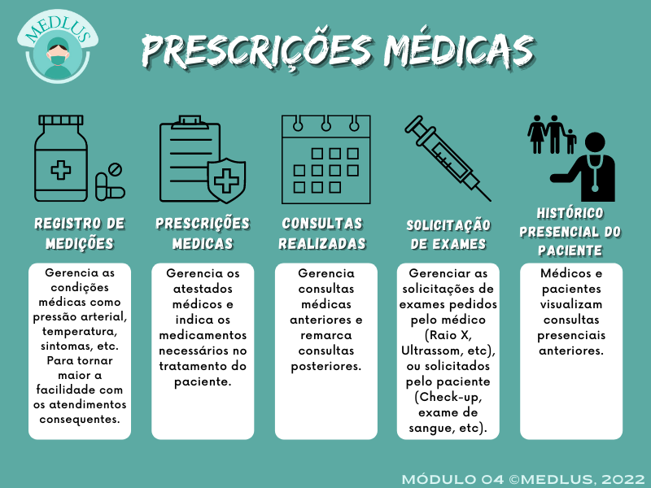
DOCUMENTO DE VISÃO
Visão Geral (Imagem): Richard

Slide 116
DOCUMENTO DE REQUISITOS
Funcionais: Larissa R.
RF #01 | O sistema deve conter informações para acompanhamento clínico do paciente na triagem. O enfermeiro designado deve realizar o atendimento do paciente (pressão arterial, peso, altura, diabetes, sintomas, temperatura). As informações coletadas serão armazenadas no sistema para serem repassadas ao médico na realização da consulta presencial.

Slide 117
DOCUMENTO DE REQUISITOS
Funcionais
RF #02 | O sistema deve possuir um gerenciamento de informações ao atendimento presencial dos pacientes, com informações obtidas na triagem e acesso ao cadastro anterior do paciente na unidade. O médico deve logar no sistema e acessar a janela de acesso para marcar um atendimento como realizado. O sistema imprimirá na tela uma tabela com todas as tarefas que estão destinadas a este funcionário. O gestor tem acesso para visualizar todos os planejamentos semanais e alterá-los.

Slide 118
DOCUMENTO DE REQUISITOS
Funcionais
RF #03 | O sistema deve exibir uma página com prescrições de receitas, atestados requisitados pelo médico. As prescrições estarão disponíveis durante 30 dias corridos após os resultados, após o período, será necessário fazer uma filtragem (mês e ano) do documento desejado para a sua visualização.

Slide 119
DOCUMENTO DE REQUISITOS
Funcionais
RF #04 | O sistema deve exibir uma lista com: os retornos requisitados por um médico agendados do paciente na unidade; comprovante do agendamento da consulta presencial; exibir uma lista com tratamentos que o paciente esteja realizando na unidade, receitas, prescrições e medicamentos já utilizados; além de exames para análise da evolução clínica; também sendo possível a consulta do histórico e análise de exames do paciente realizados na unidade.

Slide 120
DOCUMENTO DE REQUISITOS
Funcionais
RF #06 | O sistema deve exibir as informações do estado do paciente, juntamente com sua evolução clínica, comprovando-se assim, se necessária, a solicitação do médico para uma possível internação. A internação só poderá ser solicitada pelo médico, em que a solicitação passará por fase de análise, caso efetivada tendo em vista a prioridade e complexidade do caso, estabelecimento de tempo do paciente na internação, além de todo o acompanhamento necessário estipulado exclusivamente pelo médico.

Slide 121
DOCUMENTO DE REQUISITOS
Não Funcionais: Isabel
RN # 01: O sistema será programado em PHP
RN # 08: O sistema deve proporcionar uma interface com opções simples e autoexplicativas ao usuário.
RN # 09: É necessário que o sistema faça controle de acesso, restringindo o acesso para cada nível de usuário. O gestor deve ter acesso total ao site.
RN # 10: O sistema precisa garantir que o banco de dados seja atualizado para que possa ser gerado um gráfico geral e sincronizado com todas as informações pertinentes ao módulo

Slide 122
PRIORIZAÇÃO DOS REQUISITOS
Funcionais: Ana Beatriz
Identificador de Requisitos Funcionais | Priorização Final
RF #01 | Deve ser feito
RF #02 | Deve ser feito
RF #03 | Deve ser feito
RF #04 | Performance
RF #05 | Deve ser feito
RF #06 | Deve ser feito
RF #07 | Deve ser feito
RF #08 | Atrativo

Slide 123
APRESENTAÇÃO DOS INTEGRANTES
Nome: Alice Elvino Pereira
Papel: Analista
Atividades que executou: Termo de Abertura, Documento de Visão, Modelo da Apresentação Bimestral, Documento de Requisitos.
Dificuldades/Sugestões: Trabalhar em equipe e falta de comunicação.

Slide 124
APRESENTAÇÃO DOS INTEGRANTES
Nome: Ana Beatriz
Papel: Analista
Atividades que executou: Elaboração do Documento de Visão e Documento de Requisitos.
Dificuldades/Sugestões: Principal dificuldade foi a comunicação com os membros do módulo.

Slide 125
APRESENTAÇÃO DOS INTEGRANTES
Nome: André Luis Ribeiro Rocha
Papel: Desenvolvedor
Atividades que executou: Desenvolvimento dos Templates.
Dificuldades/Sugestões:

Slide 126
APRESENTAÇÃO DOS INTEGRANTES
Nome: Larissa Rodrigues Fernandes
Papel: Desenvolvedora
Atividades que executou: Criação dos Logos, revisão do documento de visão, desenvolvimento do template para o projeto e auxiliei e revisei o documento de requisitos.
Dificuldades/Sugestões: Nenhuma no momento.

Slide 127
APRESENTAÇÃO DOS INTEGRANTES
Nome: Isabel Nogueira
Papel: DBA
Atividades que executou: Desenvolvimento dos Templates.
Dificuldades/Sugestões:

Slide 128
APRESENTAÇÃO DOS INTEGRANTES
Nome: Pamela Regina Vieira
Papel: DBA
Atividades que executou: Desenvolvimento do Documento de Visão, Desenvolvimento do Documento de Requisitos, Elaboracao de logo.
Dificuldades/Sugestões:

Slide 129
APRESENTAÇÃO DOS INTEGRANTES
Nome: Richard Romero Vieira
Papel: Analista
Atividades que executou: Desenvolvimento do Documento de Visão, Desenvolvimento do Documento de Requisitos, Desenvolvimento do Contrato
Dificuldades/Sugestões: Nenhuma

Slide 130
AVALIAÇÃO
André Luis
Nomes | Notas
Alice Elvino Pereira | 10
Ana Beatriz da Silva Lourenço | 6
André Luis Ribeiro Rocha | 8
Isabel Nogueira | 6
Larissa Rodrigues Fernandes | 8
Pamela Regina Vieira | 9
Richard Romero Viera | 8
Nota Grupo | 8
Parâmetros:
Individual(Partipação e Interesse)
Grupo(Envolvimento e Comprometimento)

Slide 131

MÓDULO 05
ADMINISTRATIVO

Slide 132
DOCUMENTO DE VISÃO
Problema: Emily
O Problema:
Necessidade de uma fácil gestão dos clientes, médicos ou farmacêuticos, que necessitam do projeto em questões financeiras, ou em controle, seja dos medicamentos ou utensílios, necessários para uso de um programa de telemedicina.
Quem afeta:
A administração e gerência da instituição, os usuários, seja de forma financeira ou de controle.
Qual seu impacto:
Não permitir aos usuários conhecer e ter acesso mais rápido aos dados e informações sobre sua respectiva área, sejam médicos ou clientes, para que tenham maior facilidade em gerenciar seus próprios interesses.
Qual seria uma boa solução:
Desenvolver e implantar sistemas de gestões dos usuários, planos (pagamentos), especialidades médicas, contatos, consultas, etc. Atendendo às necessidades de gerenciamento e documentação dos dados, até o final do 2º semestre de 2022.

Slide 133
DOCUMENTO DE VISÃO
Stakeholders: Matheus
Nome | Descrição | Responsabilidades | É usuário?
Módulo de Administração | O módulo é responsável pela gestão dos dados dos usuários e financeiros do projeto. | Define os objetivos e o escopo do Módulo de Administração (ADM) Elabora as suas especificações preliminares, distribuindo-as pela equipe. | Não

Slide 134
DOCUMENTO DE VISÃO
Stakeholders: Matheus
Nome | Descrição | Responsabilidades | É usuário?
Módulo de Usuários | O módulo é responsável pelo cadastro de todos os usuários que possuirão acesso ao sistema. | Efetua a verificação de cada usuário, seja médico, paciente, enfermeiro ou administração. | Não

Slide 135
DOCUMENTO DE VISÃO
Stakeholders: Matheus
Nome | Descrição | Responsabilidades | É usuário?
Módulo de Consultório Online | O módulo é responsável pelo controle das consultas online. | Fornece os dados de cada consulta para a gestão das mesmas. | Não

Slide 136
DOCUMENTO DE VISÃO
Stakeholders: Matheus
Nome | Descrição | Responsabilidades | É usuário?
Módulo de Serviços Médicos | O módulo é responsável pelo gerenciamento de vários serviços médicos. | Fornece a gestão dos estoques de medicamentos, a listagem de consultas. | Não

Slide 137
DOCUMENTO DE VISÃO
Stakeholders: Matheus
Nome | Descrição | Responsabilidades | É usuário?
Módulo de Prescrições Médicas | O módulo é responsável pela gestão de consultas médicas. | Fornece dados sobre a gestão de medicamentos. | Não

Slide 138
DOCUMENTO DE VISÃO
Stakeholders: Matheus
Nome | Descrição | Responsabilidades | É usuário?
Paciente | Usuário final, aquele que usa dos serviços. | Utiliza os serviços, efetua cadastros em planos médicos e faz pagamentos. | Sim

Slide 139
DOCUMENTO DE VISÃO
Stakeholders: Matheus
Nome | Descrição | Responsabilidades | É usuário?
Médico | Profissional de saúde com determinada área. | Introduz os planos médicos e a disponibilidade e efetuação de consultas. | Sim

Slide 140
DOCUMENTO DE VISÃO
Stakeholders: Matheus
Nome | Descrição | Responsabilidades | É usuário?
Farmacêutico | Administra a inserção de dados diários de medicamentos disponíveis. | Administra a disponibilidade dos medicamentos. | Sim

Slide 141
DOCUMENTO DE VISÃO
Stakeholders: Matheus
Nome | Descrição | Responsabilidades | É usuário?
Administrador | Responsável pelo gerenciamento do sistema. | Utilizar os recursos administrando os dados dos médicos, remédios e pacientes. | Sim

Slide 142

DOCUMENTO DE VISÃO
Visão Geral (Imagem): Maria Fernanda

Slide 143
DOCUMENTO DE REQUISITOS
Funcionais: Kaik
RF #02: Gestão das Especialidades médicas: Ao administrador, quando selecionar uma especialidade e em seguida um médico, seu fichário será demonstrado, contendo todas suas informações (Especialidade*, Nome, Formação, E-mail, Telefone, Endereço e Observações), podendo estas serem editadas e/ou removidas.

Slide 144
DOCUMENTO DE REQUISITOS
RF #04: Gestão dos Remédios: Ao farmacêutico, aparecerão os tipos de remédio que quando clicados, será mostrada uma lista com os remédios do respectivo tipo, cada remédio tem seu próprio fichário contendo suas informações (Nome*, Tipo*, Observações). Antes que qualquer modificação seja feita, uma janela de confirmação aparecerá com a mensagem: “Deseja mesmo alterar os dados?”, com as opções “Sim” e “não”, os mesmo ocorre na hora de adicionar novos remédios.

Slide 145
DOCUMENTO DE REQUISITOS
RF #06: Gestão dos planos médicos disponíveis: Ao administrador, quando selecionada a opção “Planos Médicos”, o usuário terá acesso a uma página contendo uma lista de planos médicos. Ao selecionar um dos planos, será aberta uma página contendo as informações do plano (Nome*, Agência*, Preço, Consultas, Exames, Local e Contato).

Slide 146
DOCUMENTO DE REQUISITOS
RF #07: Gestão dos pagamentos de planos Médicos: Ao administrador, quando clicado o botão “Adicionar Novo Plano”, será apresentado uma lista contendo diversos planos médicos, ao selecionar um deles, suas informações será demonstradas (Nome*, CPF, Opção de pagamento e E-mail), juntamente de um botão “Comprar”.

Slide 147
DOCUMENTO DE REQUISITOS
RF #08: Ativar ou Desativar pacientes com Inadimplências: Ao Administrador, será apresentada uma barra de pesquisa que pode ser filtrada pelas opções “Pago”, “Pendente” e “Atrasado”. Quando selecionados, cada botão leva a sua respectiva aba, podendo filtrar a pesquisa pelo nome do cliente específico,encontrando as informações: Nome*, Data e Condição. O sistema automaticamente irá desativar pacientes que excederem três meses sem pagar o plano, os movendo para a aba de “Atrasado”. O paciente pode ser reativado no plano, clicando em “Ativar” ao nome do lado do paciente.

Slide 148
DOCUMENTO DE REQUISITOS
Não Funcionais: João Neves
RN #10: O sistema deve proporcionar uma interface com opções simples e autoexplicativas ao usuário.

Slide 149
DOCUMENTO DE REQUISITOS
RN #11: É necessário que o sistema faça controle de acesso, o usuário poderá ter acesso às funcionalidades exceto as opções de modificação de informações, aba dos “Pacientes” e aba de “Consultas dos Médicos” (especificadas no RF #08 e RF #09) . O administrador deve ter acesso total ao site.

Slide 150
DOCUMENTO DE REQUISITOS
RN #12: O sistema deverá emitir um aviso indicando que o paciente não efetuou o pagamento do Plano Médico. O aviso deve ser construído a partir de um “alert dismissing” do bootstrap. Ele deve ter a cor amarela (warning) e possuir um “x” no canto direito para que o usuário tenha a opção de fechar o alerta.

Slide 151
PRIORIZAÇÃO DOS REQUISITOS
Funcionais: João Miguel
Identificador de Requisitos Funcionais | Priorização Final
RF #01 | Deve ser feito
RF #02 | Deve ser feito
RF #03 | Deve ser feito
RF #04 | Deve ser feito
RF #05 | Atrativo
RF #06 | Deve ser feito
RF #07 | Deve ser feito
RF #08 | Deve ser feito
RF #09 | Deve ser feito
RF #10 | Atrativo

Slide 152
APRESENTAÇÃO DOS INTEGRANTES
Nome: Maria Fernanda Sabino da Malha Montouro
Papel: Analista
Atividades que executou: Documento do Termo de Abertura, Documento de Visão, Documento de Especificação dos Principais Envolvidos.
Dificuldades/Sugestões: Minha dificuldade foi descrever os requisitos.

Slide 153
APRESENTAÇÃO DOS INTEGRANTES
Nome: Matheus Moraes Azevedo
Papel: Analista
Atividades que executou: Termo de abertura do projeto, Definição dos logos (M05), Documento de visão(M05), Estudo da Definição do Módulo e Gerar Lista de Dúvidas, Documento de Especificação dos Principais Envolvidos.
Dificuldades/Sugestões: Nenhuma.

Slide 154
APRESENTAÇÃO DOS INTEGRANTES
Nome: Jeniffer Romero Vieira
Papel: DBA
Atividades que executou: Desenvolvimento das logos, Desenvolvimento do template, Documento de Especificação dos Principais Envolvidos.
Dificuldades/Sugestões: Minha principal dificuldade foi em descrever os requisitos e como seriam implementados no site.

Slide 155
APRESENTAÇÃO DOS INTEGRANTES
Nome: João Miguel Alves de Araújo
Papel: Desenvolvedor
Atividades que executou: Desenvolvimento do template, Desenvolvimento do documento de requisitos.
Dificuldades/Sugestões: Nenhuma.

Slide 156
APRESENTAÇÃO DOS INTEGRANTES
Nome: Emily Fernanda Lemes Fenicio
Papel: DBA
Atividades que executou: Desenvolvimento dos Logos, Documento de Visão, Documento de requisitos.
Dificuldades/Sugestões: Minha dificuldade foi descrever os requisitos.

Slide 157
APRESENTAÇÃO DOS INTEGRANTES
Nome: João Victor Nério das Neves
Papel: Desenvolvedor
Atividades que executou: Desenvolvimento dos Logos, documento da template e documento de requisitos.
Dificuldades/Sugestões: Apesar de entregar tudo no prazo, algumas vezes não entendia o que deveria ser feito.

Slide 158
APRESENTAÇÃO DOS INTEGRANTES
Nome: Kaik Henrique Mussulino Peixoto
Papel: Desenvolvedor
Atividades que executou: Desenvolvimento dos Logos, documento da template e documento de requisitos.
Dificuldades/Sugestões: Durante todo o bimestre me senti um pouco deslocado e perdido.

Slide 159
AVALIAÇÃO
Maria Fernanda
Nomes | Notas
Matheus | 9
João Miguel | 9,5
Emily | 9,5
Jeniffer | 10
Maria Fernanda | 9,5
João Victor | 10
Kaik | 9,5
Nota Grupo | 9,5

